Slide 1





E
Module L’essentiel
Ensemble,
Préservons
notre air
Version en cours de réalisation
Avril. 2021

Slide 2




Qu’est ce que L’Air et Moi Collège ?
INFO
Le principal objectif du projet « L’Air et Moi Collège » est de sensibiliser les collégiens à l’importance de la qualité de l’air.
Ce projet de sensibilisation se construit en collaboration avec les élèves et leurs enseignants. Lors des animations avec les différentes classes des collèges partenaires, nous récoltons les avis sur la façon de construire les supports pédagogiques.
Nous avons besoin de vous pour améliorer ce diaporama !
GUIDE
VIDEO
TP

Slide 3

L’importance de l’air

Slide 4
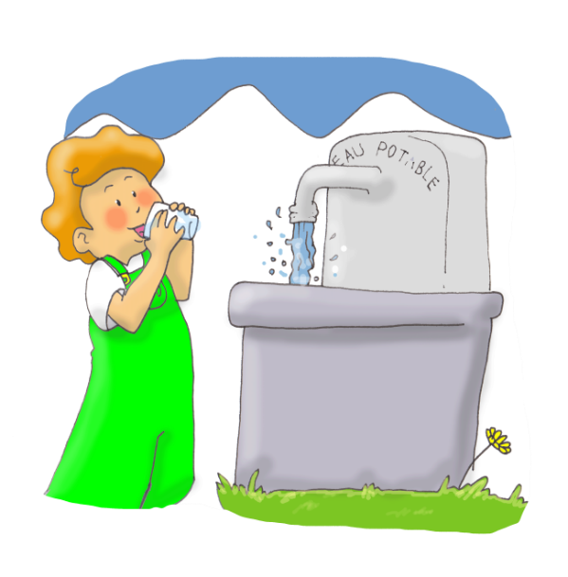


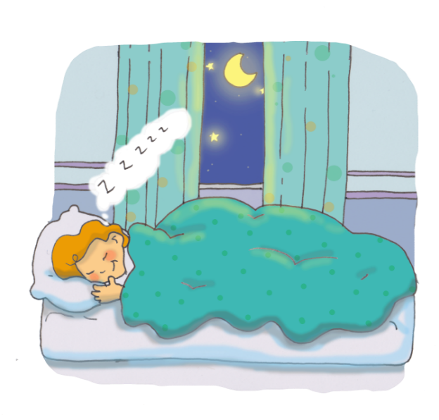
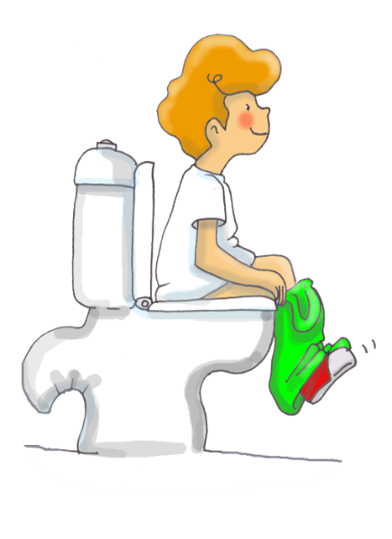

Quels sont les besoins essentiels à la vie ?
INFO
1
2
3
GUIDE
Respirer
Boire
Manger
VIDEO
Et d’autres encore…
4
5
TP
6
Dormir
Faire ses besoins
rbmdfa

Slide 5

Quand je vide ma bouteille d’eau, que reste-t-il dedans ?
INFO
GUIDE
VIDEO
Quand je vide ma bouteille d’eau, il y reste de l’air.
A la place du litre d’eau qu’elle contenait, la bouteille contient maintenant un litre d’air.
TP

Slide 6



Combien de litres d’air est-ce que je respire par jour ?
INFO
GUIDE
1
2
3
10 000 litres
100 litres
1500 litres
✓
VIDEO
TP
4
15 000 litres

Slide 7

Chaque jour, je respire environ…
INFO
15 000
litres
d’air
Je respire donc environ 10 litres d’air par minute.
GUIDE
En comparaison, on recommande de boire 1,5 litre à 2 litres d’eau par jour pour être en bonne santé !
VIDEO
TP

Slide 8
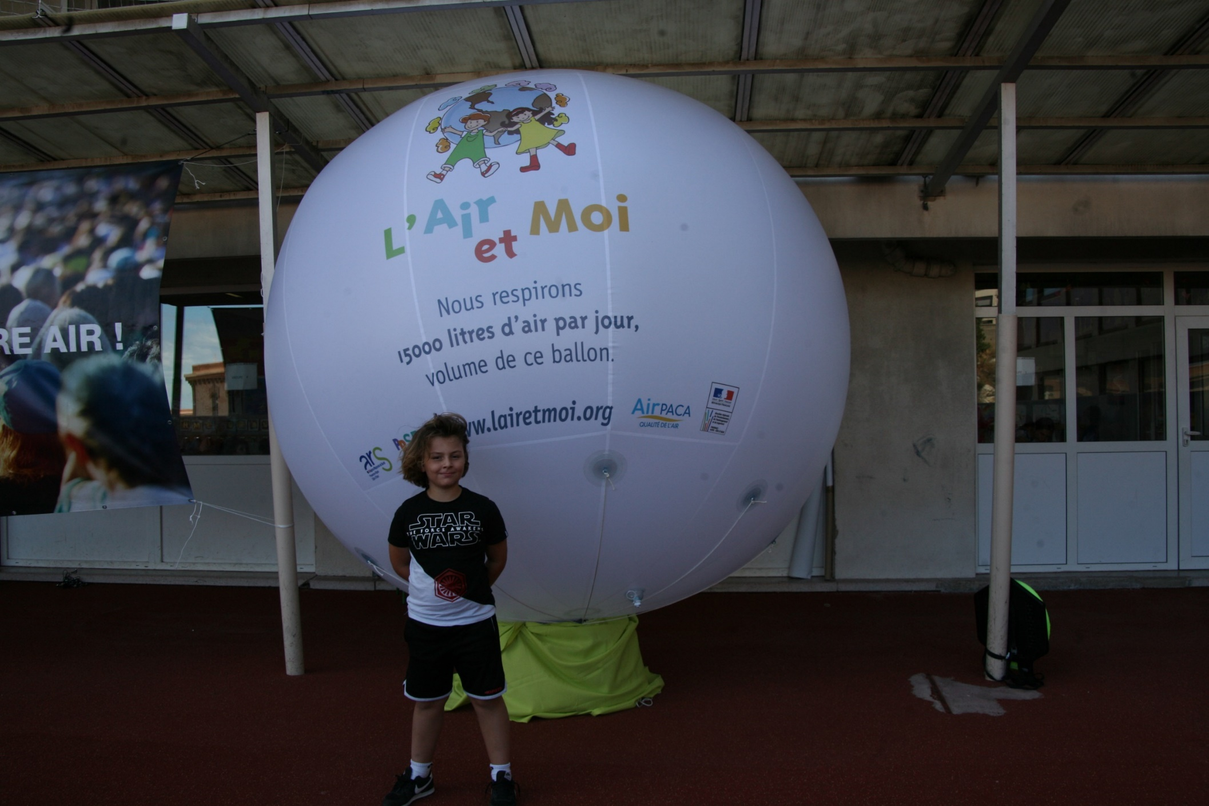

Chaque jour, je respire environ 15000 litres d’air
INFO
GUIDE
VIDEO
TP

Slide 9

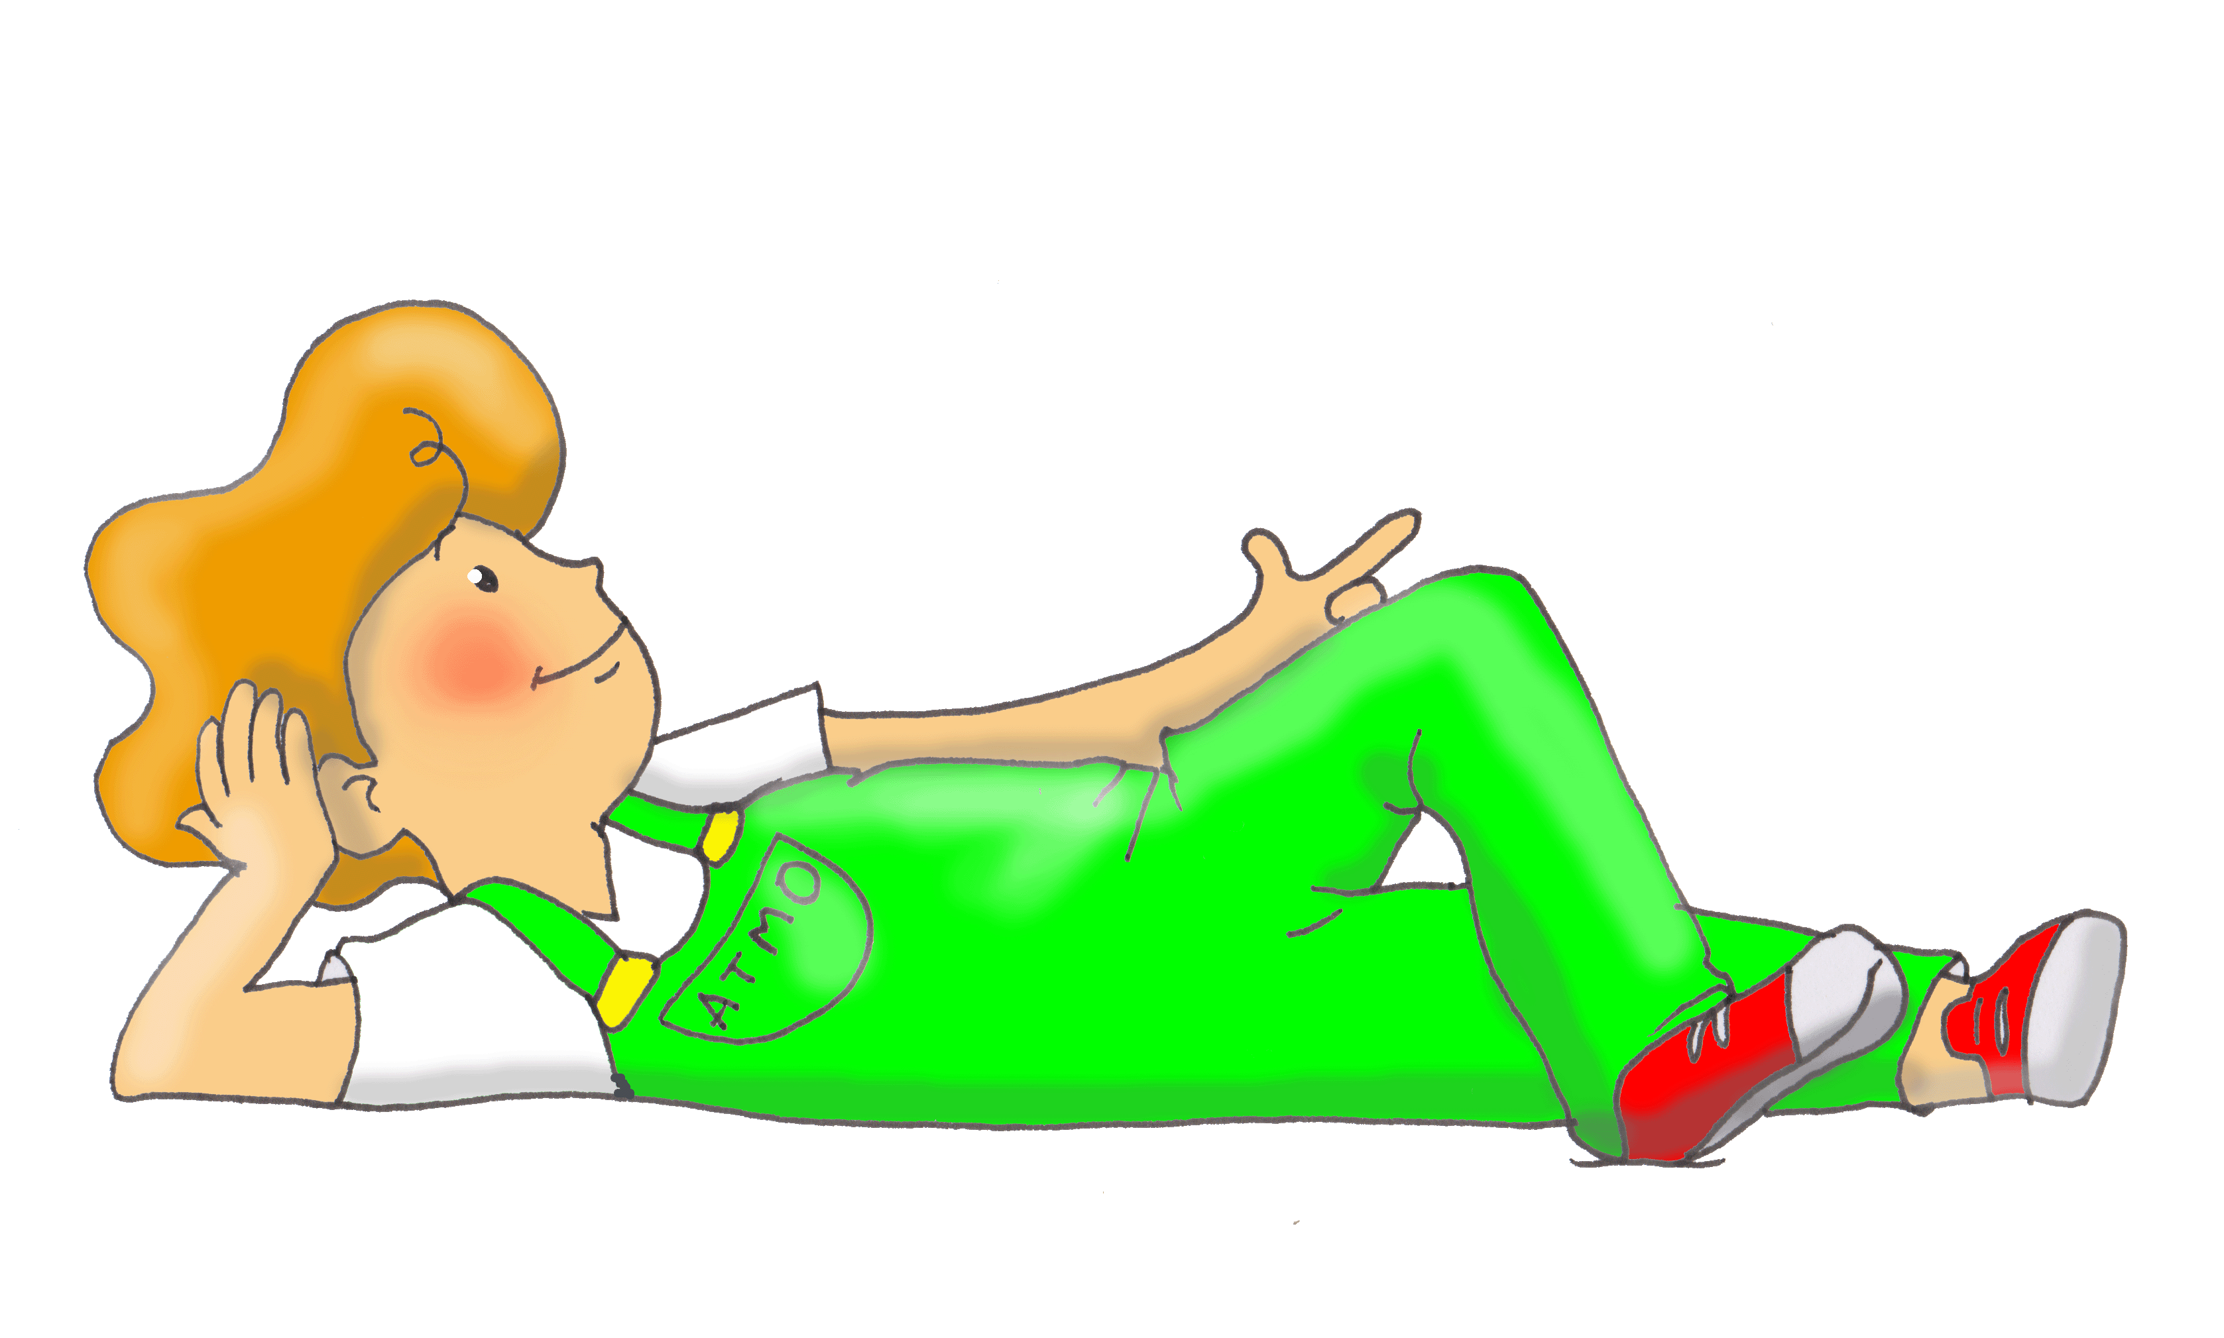

Lorsque je cours, le volume d’air que je respire…
1 ne varie pas
INFO
2 diminue de 5 à 10 fois
GUIDE
Une personne respire jusqu’à 10 fois plus d’air quand elle fait du sport.
C’est pour cette raison qu’on recommande d’éviter de faire du sport lors des pics de pollution.
✓
VIDEO
3 augmente de 10 à 20 fois
TP
4 augmente de 40 à 50 fois

Slide 10

De quoi se compose l’air que l’on inspire ?*
1
78% de diazote (N₂)
INFO
2
21% de dioxygène (O₂)
GUIDE
3
1% atures gaz divers et particules fines
Dont :
90% d’argon (Ar)
4% de dioxyde de carbone (CO₂)
gaz rares : néon (Ne), krypton (Kr), xénon (Xe), hélium (He)…
gaz polluants : oxydes d’azote (NO₂…), oxydes de soufre (SO₂…),
ozone (O₃)…
VIDEO
TP
*Composition de l’air sec

Slide 11

De quoi se compose l’air que l’on expire ?*
78 % de diazote (N₂)
1
INFO
2
17 % de dioxygène (O₂)
GUIDE
3
4 % de dioxyde de carbone (CO₂)
VIDEO
TP
4
1% de gaz divers et particules fines
*Composition de l’air sec
Notes:
Faire un schema complémentaire avec ce qui sort et ce qui rentre, “rien ne se perd, tout se transforme”. Dessiner le croquis du schéma

Slide 12

Quelle est l’épaisseur de la couche atmosphérique respirable ?
✓
INFO
1 12 km
GUIDE
2 25 km
VIDEO
3 50 km
TP
4 85 km

Slide 13

La troposphère : l’atmosphère respirable
La troposphère est la seule couche de l’atmosphère terrestre où l’on peut respirer (sans assistance). Son épaisseur varie de 8 à 15 km, selon la latitude et la saison.
INFO
12 km
Everest : 8846 m.
Plus haut sommet
du monde !
Lieux habités
les plus élevés :
5000 m.
GUIDE
Dans la troposphère,
plus l’altitude augmente,
moins il y a d’oxygène et
plus nous avons de mal
à respirer !
VIDEO
TP

Slide 14
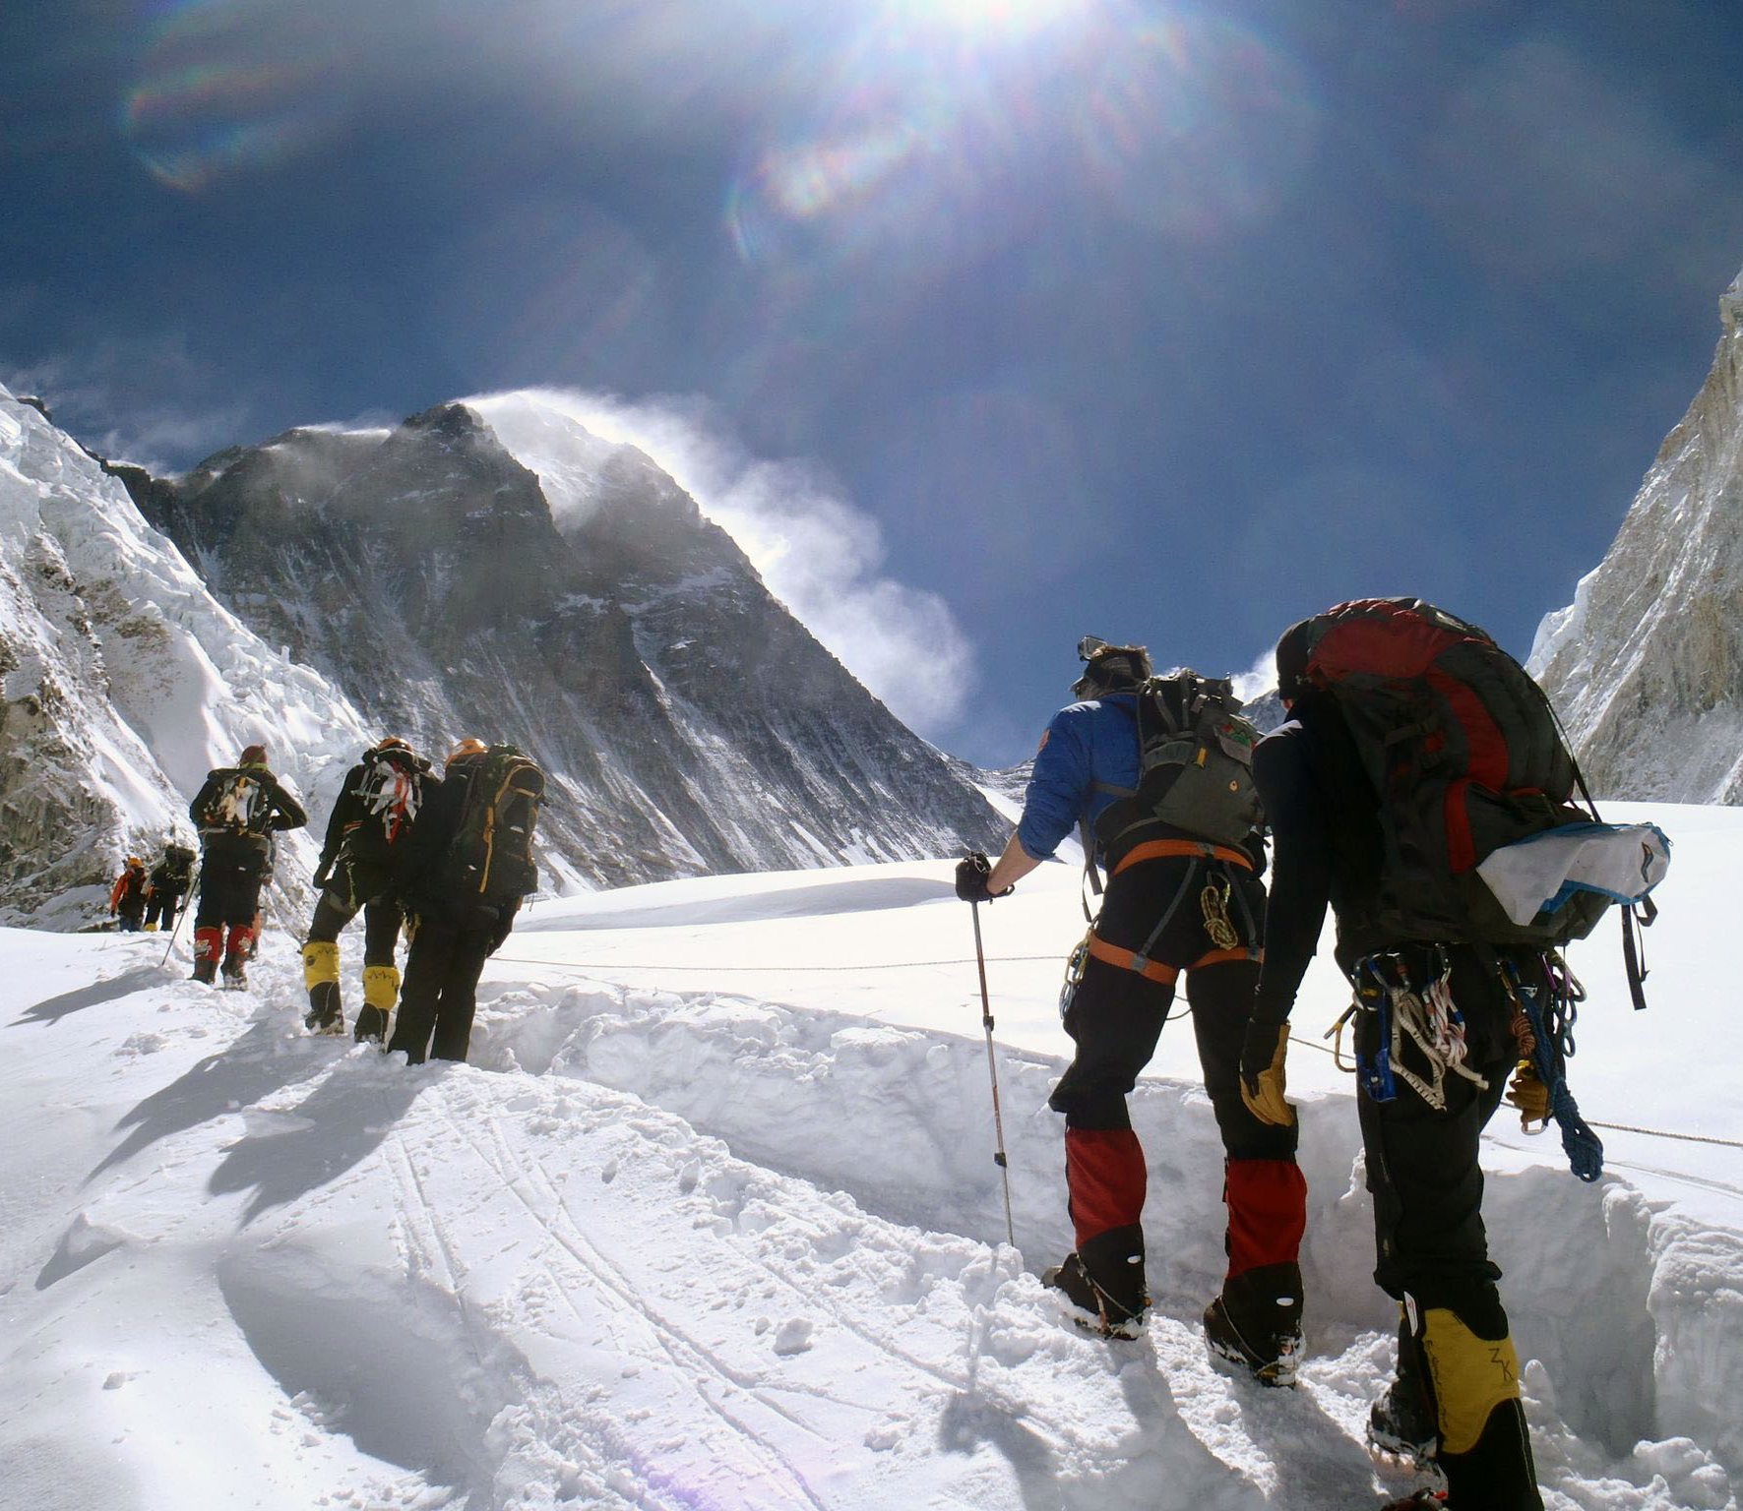
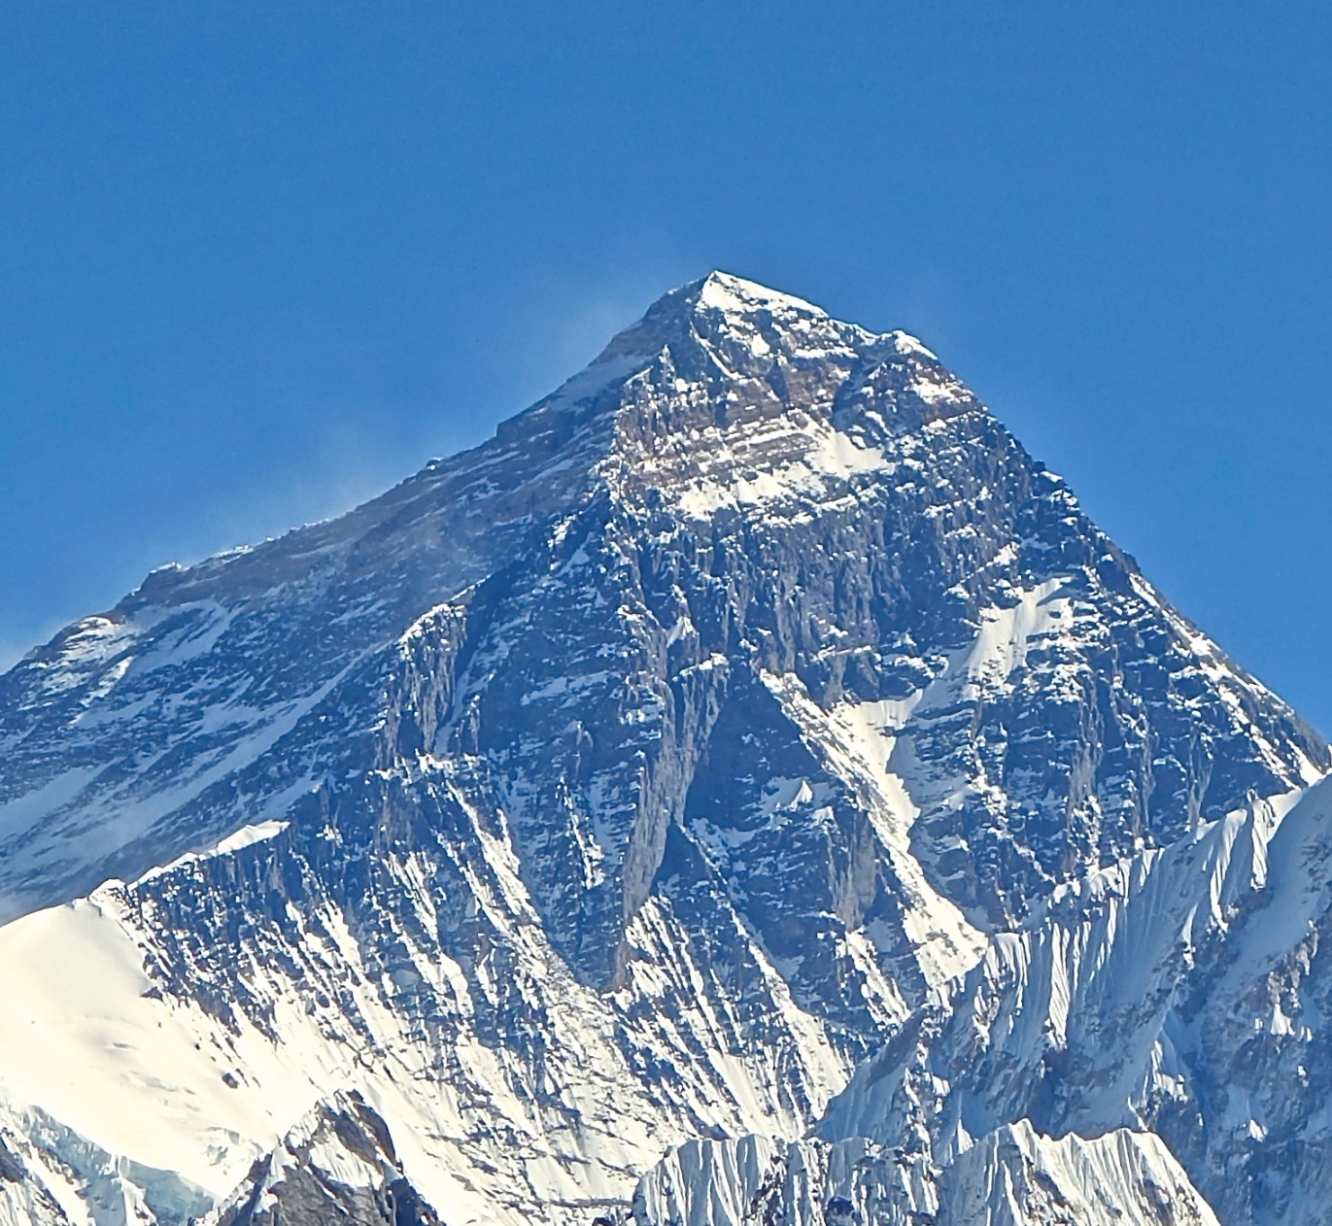
Le mont Everest, toit du monde (8.846 m)
Il y a 3 fois moins d’oxygène en haut de l’Everest !
INFO
GUIDE
VIDEO
TP

Slide 15

Les différentes couches atmosphériques
Ionosphère > jusqu’à environ 3500 km d’altitude
Alt. 600 km
Thermosphère
INFO
Aurores polaires
Alt. 85 km
Mésosphère
GUIDE
Alt. 50 km
VIDEO
Stratosphère
Alt. 25 km Couche d’ozone
TP
Avion
supersonique
Troposphère
Alt. 12 km
Avion de ligne
Notes:
Ajouter les pourcentages d’oxygène
Ajouter à quelle hateur vole : l’hélicoptère, la mongolfière, la navette spatiale, le satellite, l’avion de ligne, l’avion supersonique (énergie qu’utilize les satellites pour rester en orbites).
Rendre cette diapo plus interactives avec des clics (+)
Pourquoi l’avion ne peut pas voler plus huat (car besoin O2 pour faire la combustion, ajouter les niveaux où se trouvent les nuages).

Slide 16
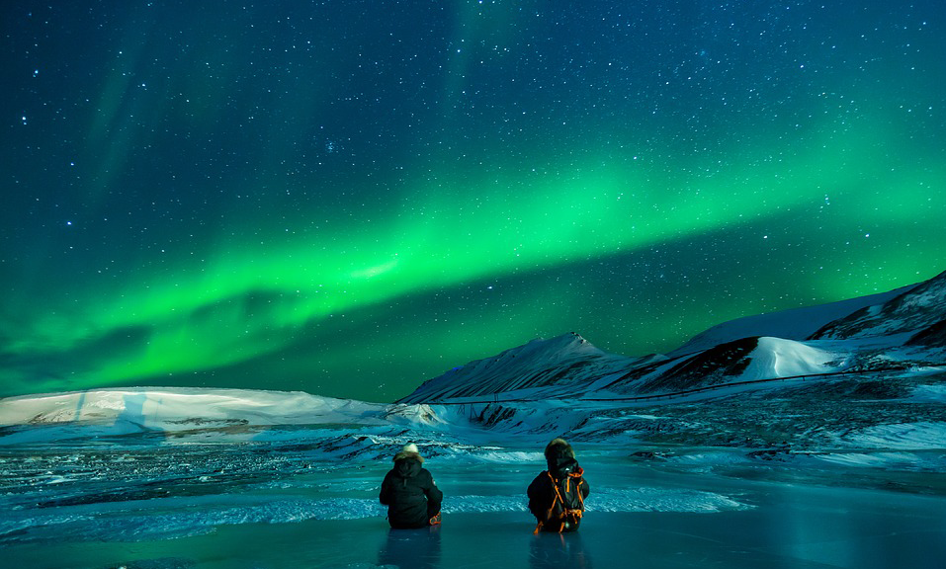
Une aurore polaire
INFO
GUIDE
VIDEO
pixabay
TP

Slide 17
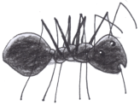







Voyage vers l’infiniment petit
1 millimètre
MICROPARTICULES
1 micromètre
NANOPARTICULES
1 nanomètre
INFO
10 mm
100 µm
10 µm
2,5 µm
100 nm
10 nm
GUIDE
fourmi
cheveu
cellule
bactérie
virus
protéine
ADN
acarien
VIDEO
pollen
TP
PARTICULES FINES
PARTICULES INHALABLES
VISIBLE
INVISIBLE
Notes:
Enlever le fond blanc derrière le pollen
Essayer de trouver un plus beau appareil photo
Finir la diapo

Slide 18
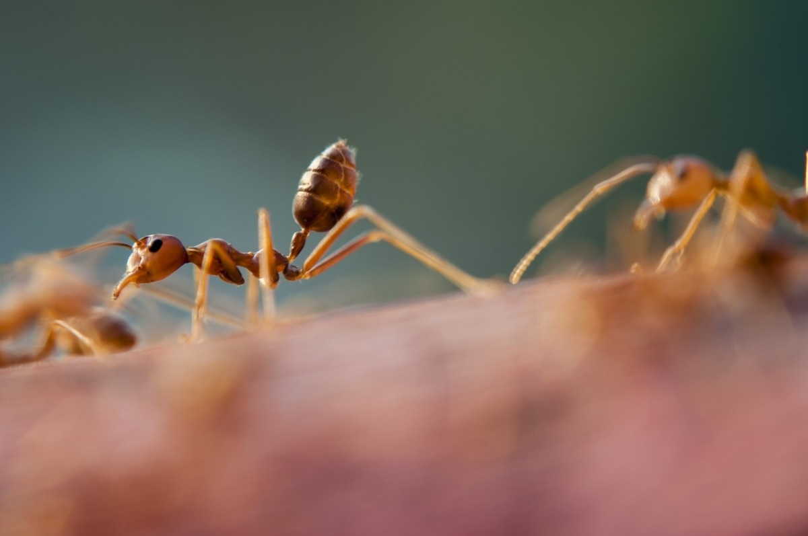
Les fourmis
INFO
GUIDE
VIDEO
Pxhere
TP

Slide 19
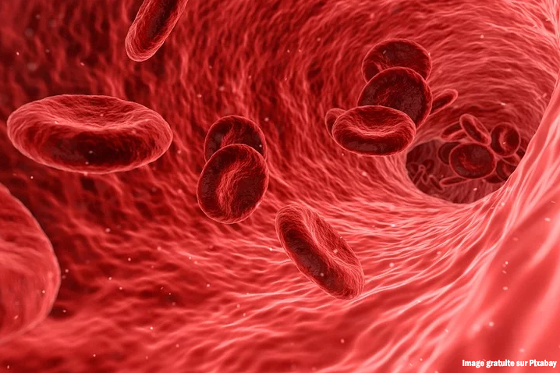
Les cellules, ex : globules rouges
INFO
GUIDE
VIDEO
TP

Slide 20
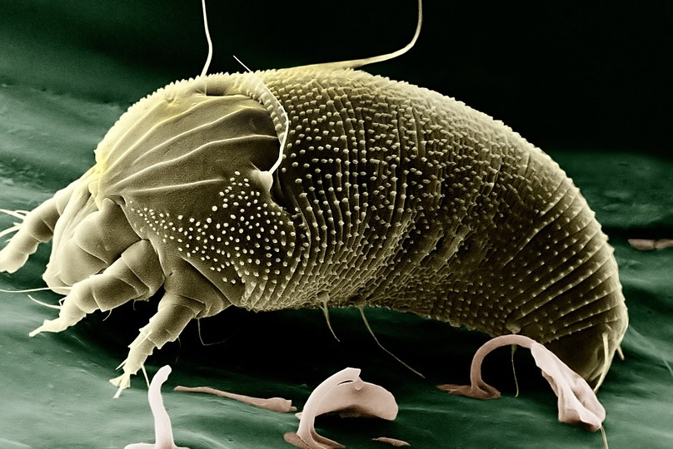
Les acariens
30,00 µm
INFO
GUIDE
VIDEO
Wikilmages
TP

Slide 21
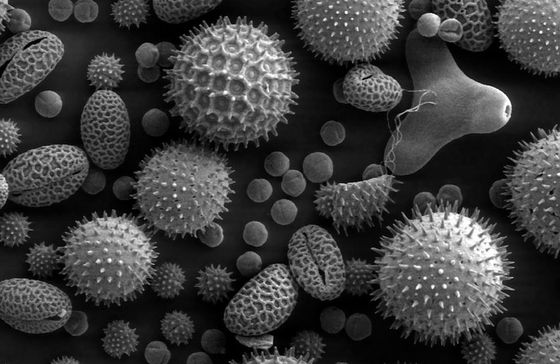
Les pollens
INFO
GUIDE
VIDEO
Skeeze
TP

Slide 22
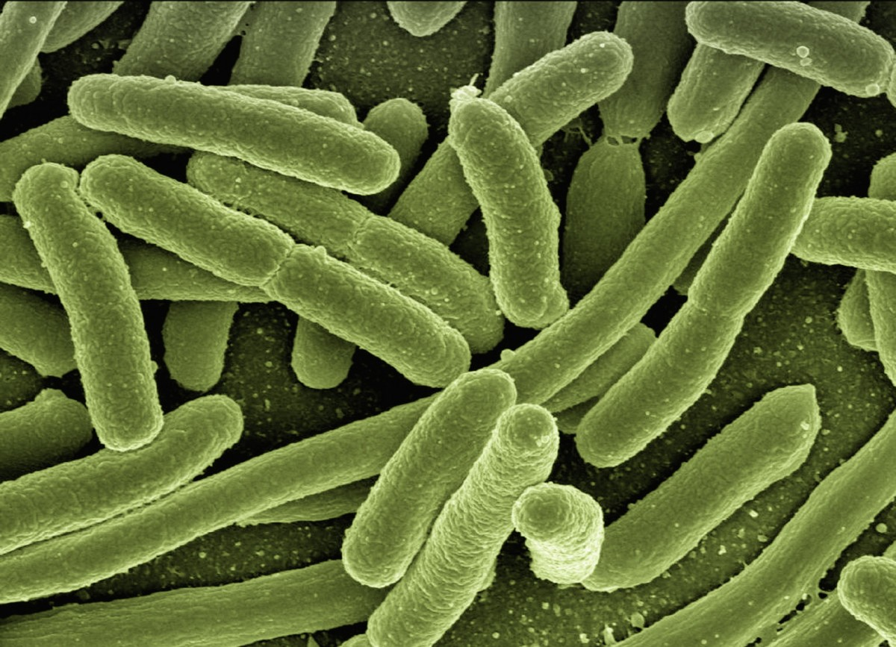
Les bactéries
INFO
GUIDE
VIDEO
Pxhere
TP

Slide 23

Les virus
INFO
GUIDE
Image par Arak Socha de Pixabay
VIDEO
TP

Slide 24

ADN (acide désoxyribonucléique)
INFO
GUIDE
VIDEO
TP

Slide 25

Quel instrument permet d’observer l’invisible à l’œil nu ?
INFO
L’instrument qui permet d'observer des éléments invisibles à l'œil nu est le microscope.
GUIDE
Le savais-tu ?
1 millimètre est 1 000 fois plus petit qu’1 mètre.
1 micromètre est 1 000 fois plus petit qu’1 millimètre.
VIDEO
TP

Slide 26
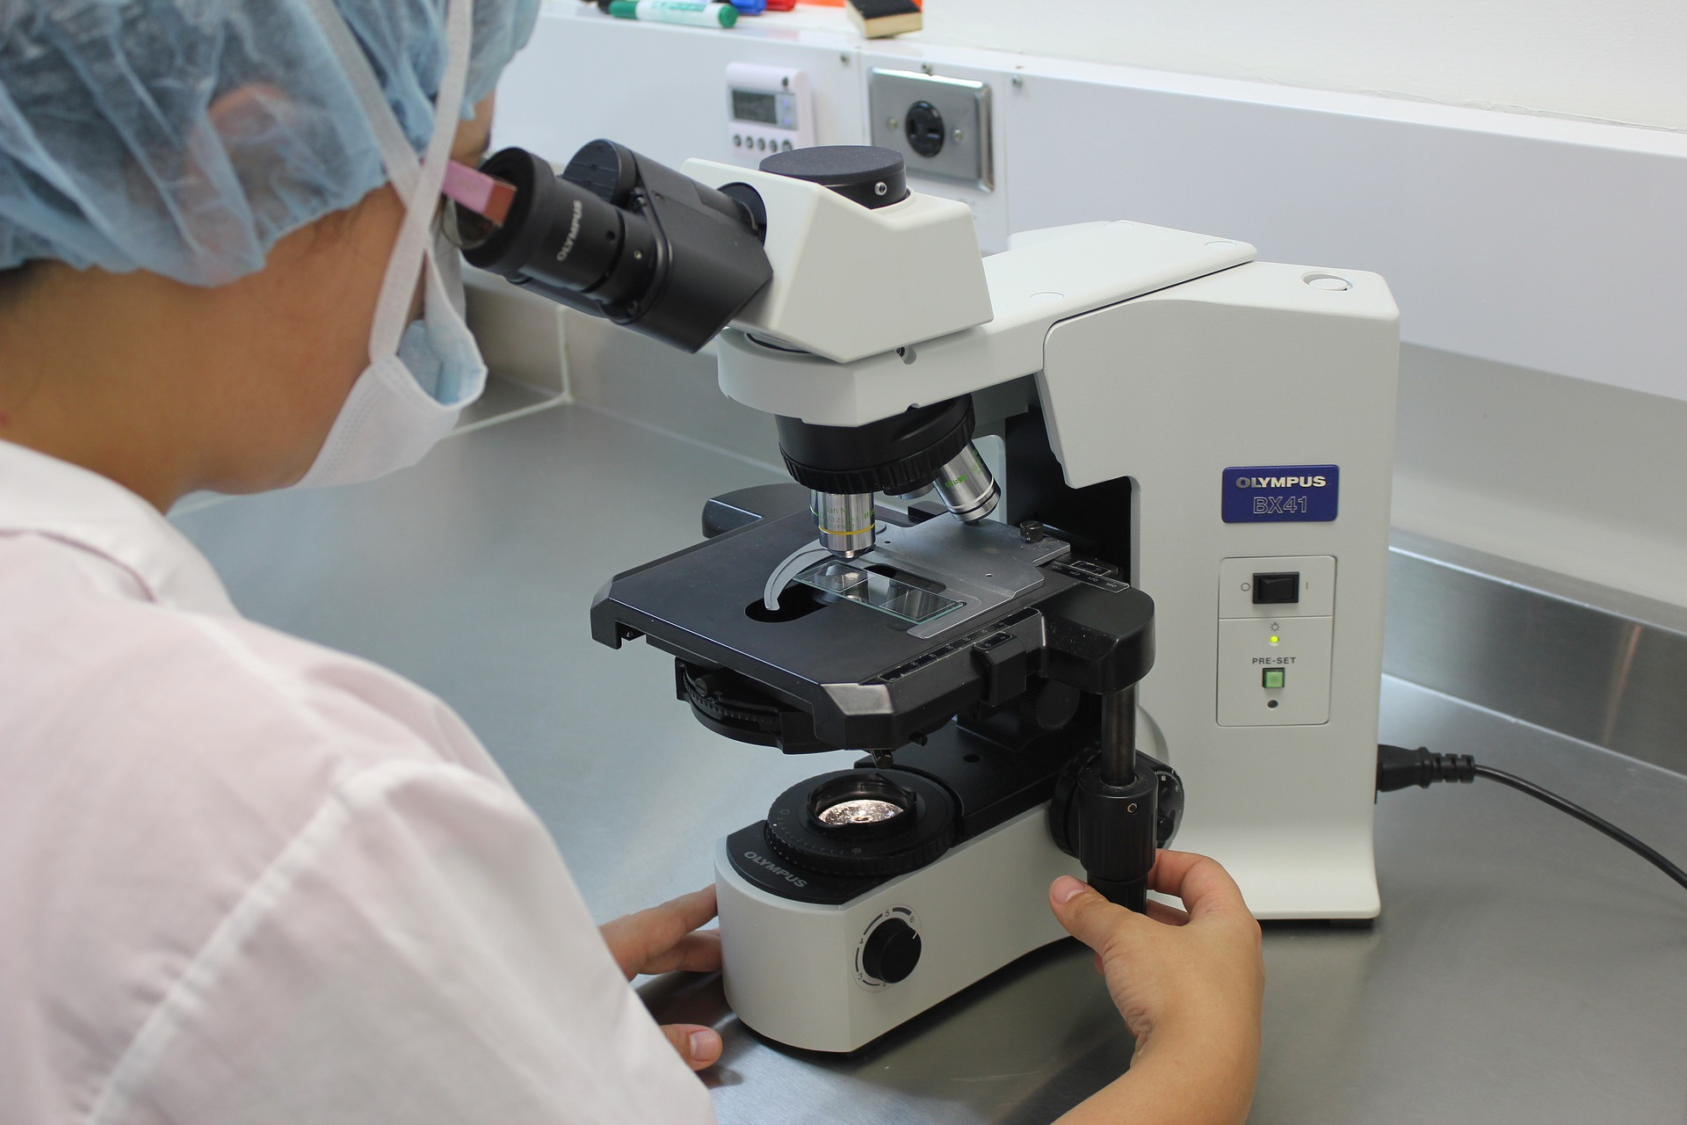
Le microscope
INFO
GUIDE
VIDEO
TP

Slide 27

À quoi correspond l’unité de mesure « MICROMÈTRE » ?
1 10⁻³ mètres
INFO
✓
GUIDE
2 10⁻⁶ mètres
VIDEO
3 10⁻⁹ mètres
TP
4 10⁻¹² mètres

Slide 28
Les pollens
INFO
GUIDE
VIDEO
Skeeze
TP

Slide 29
À quoi correspond l’unité de mesure « NANOMÈTRE » ?
1 10⁻³ mètres
INFO
✓
GUIDE
2 10⁻⁹ mètres
VIDEO
3 10⁻¹² mètres
TP
4 10⁻⁹ millimètres

Slide 30
Les virus
INFO
GUIDE
Image par Arak Socha de Pixabay
VIDEO
TP

Slide 31
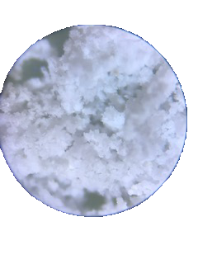
Observations au microscope de la pollution de l’air
INFO
GUIDE
VIDEO
Moisissures
Cendres
TP
Notes:
Essayer avec un spray et trouver d’autres choses à observer

Slide 32
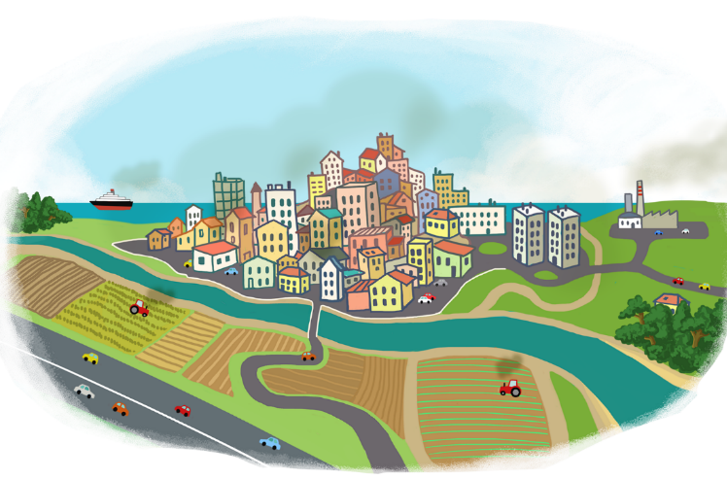
Les causes de la pollution de l’air
Notes:
Changer image pour celle avec le fond transparent

Slide 33
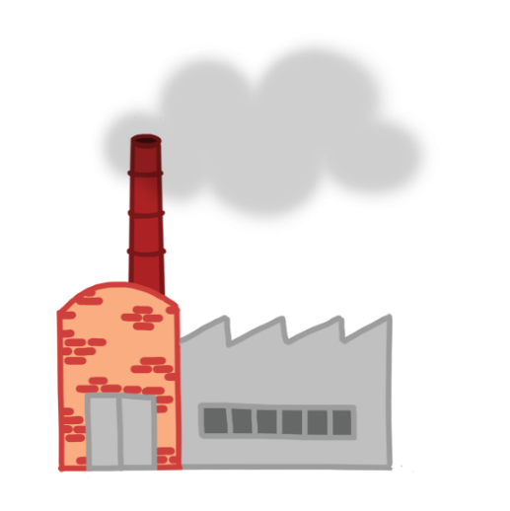

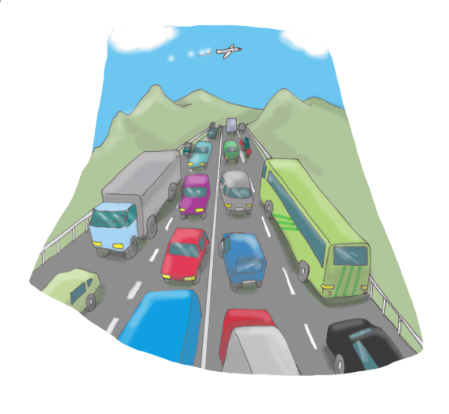

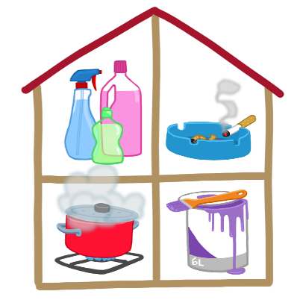



Quelles sont les principales causes de pollution de l’air liées à l’Homme ?
INFO
1
2
3
GUIDE
Le chauffage ou la climatisation
Les transports
Les usines
VIDEO
Et d’autres encore comme les incendies liés à l’homme, l’activité numérique…
4
5
6
7
TP
L’activité agricole
L’activité domestique
La cigarette
Notes:
Ajouter lettres

Slide 34
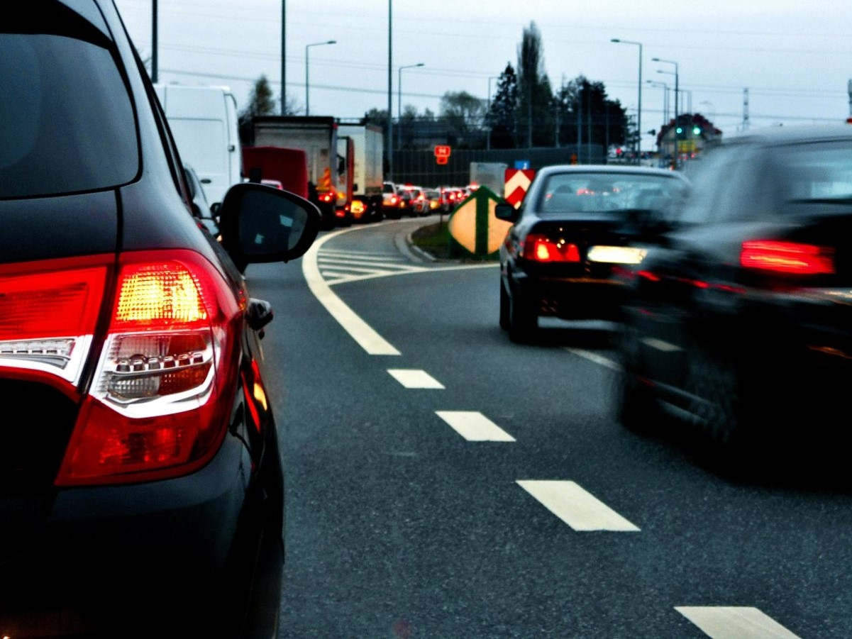
Les transports
INFO
GUIDE
VIDEO
Pxhere
TP

Slide 35
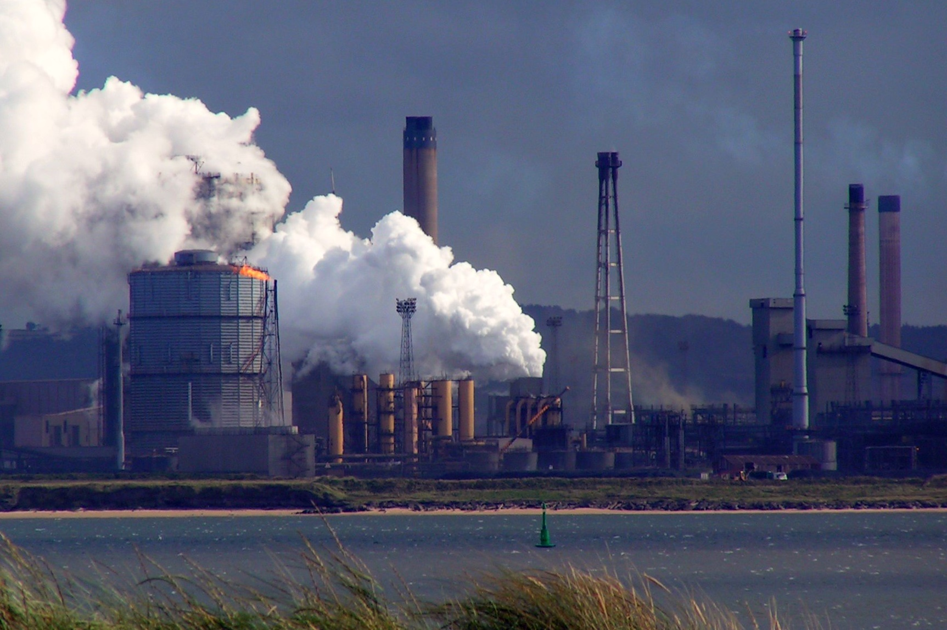
Les usines
INFO
GUIDE
VIDEO
Steelworks
TP

Slide 36
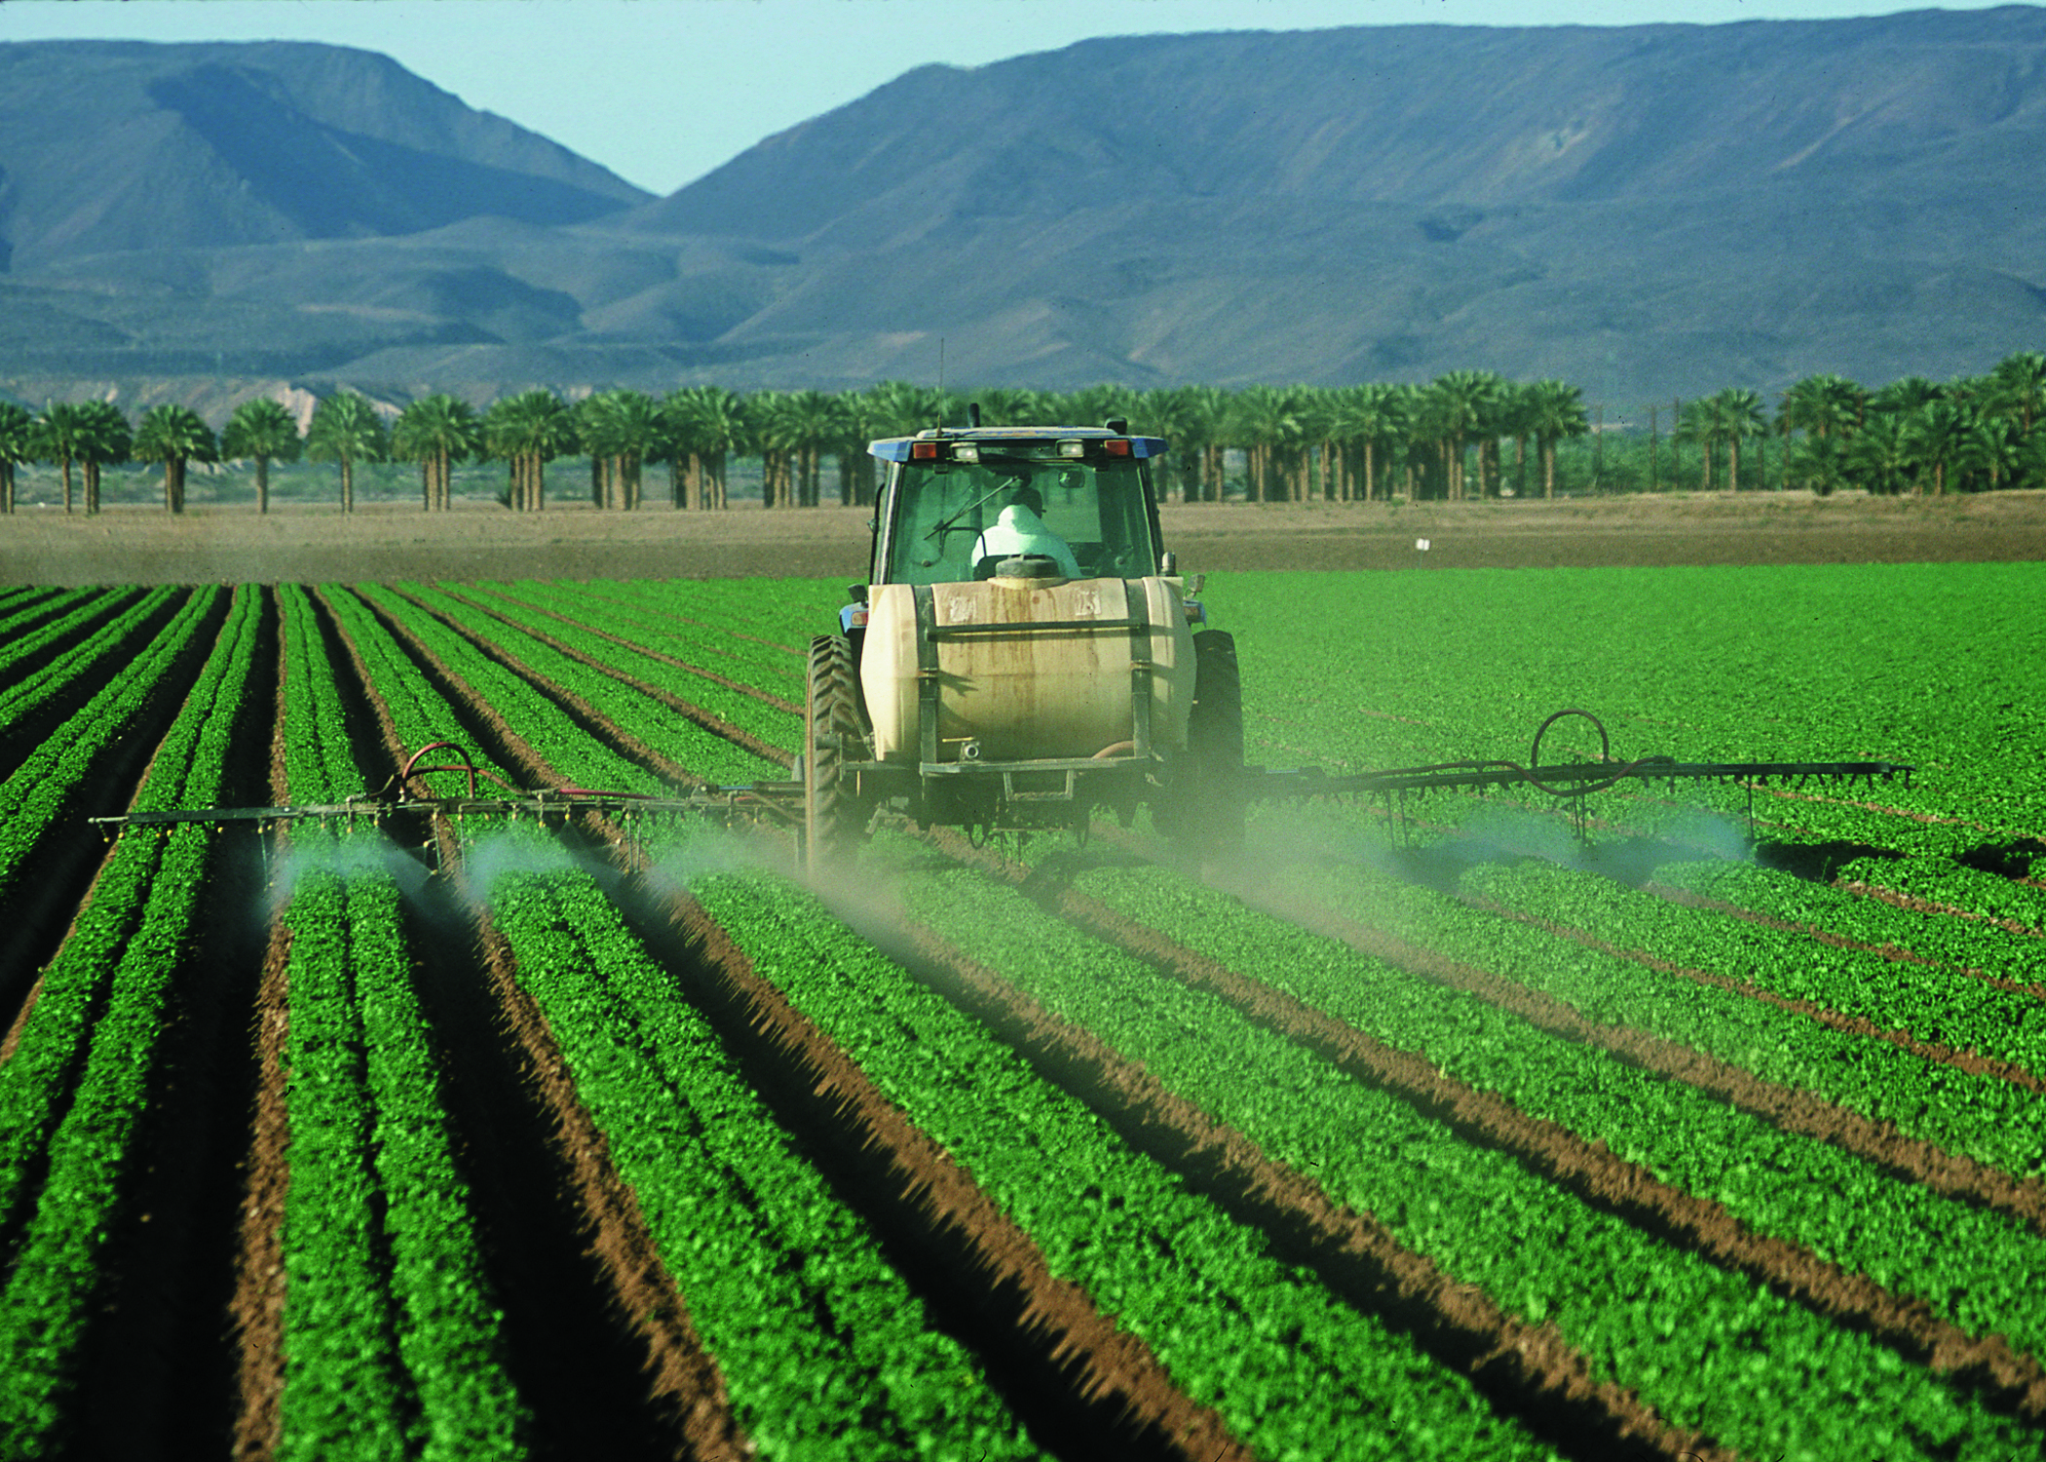
L’activité agricole
INFO
GUIDE
VIDEO
Jeff Vanuga
TP

Slide 37
La pollution de l’air liée à l’activité agricole
INFO
GUIDE
VIDEO
TP
Notes:
Ajouter lettres

Slide 38
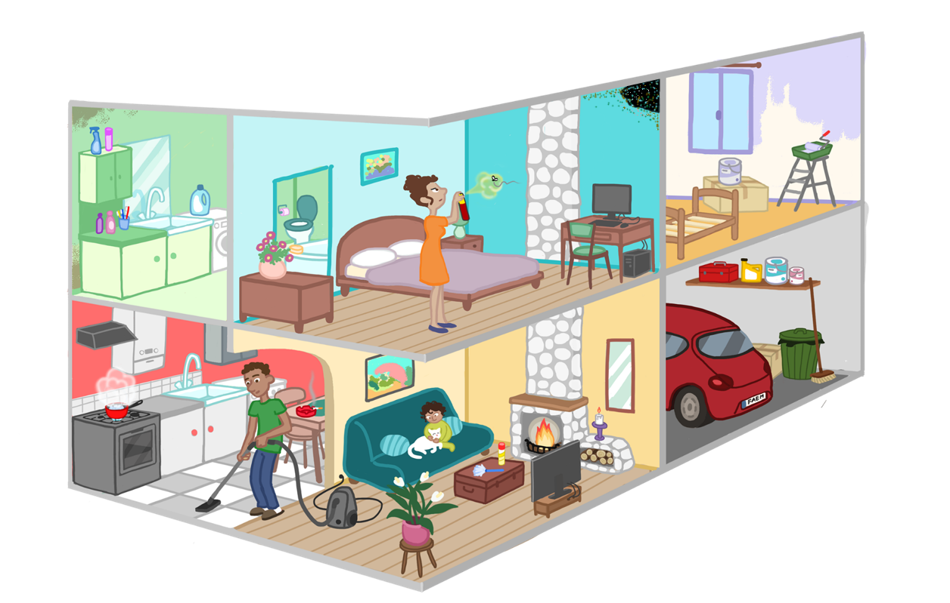

La pollution de l’air liée à l’activité domestique
  Humidité
  Moisissures
  Peinture
  COV, particules, toxiques
INFO
  Insecticide
  POP…
  Produits ménagers COV, Biocides…
  Mobilier Formaldéhyde, COV
GUIDE
  Lit (matelas)
  Acariens
  Stockage des déchets
  Micro-organismes, COV, allergènes
  Feux de cheminée
  Monoxyde de carbone, HAP, particules, oxydes d’azote, dioxines
VIDEO
  Tabac
  Monoxyde de carbone, COV, oxydes d’azote, goudrons, formaldéhyde, nicotine
  Cuisson
  Monoxyde de carbone, oxydes d’azote, COV…
TP
  Véhicule
  Gaz d’échappement,
  particules fines, monoxyde de carbone…
  Plantes
  Micro-organismes, pesticides, pollens…
  Les plantes ne dépolluent pas.

Slide 39
La pollution de l’air liée à la cigarette
INFO
GUIDE
VIDEO
TP
Notes:
Ajouter lettres

Slide 40
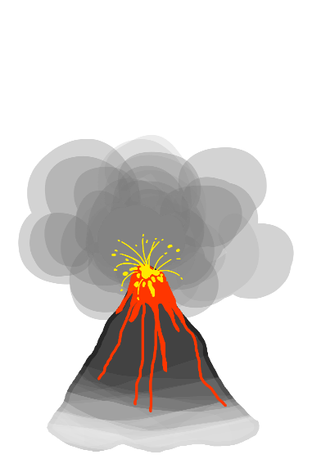
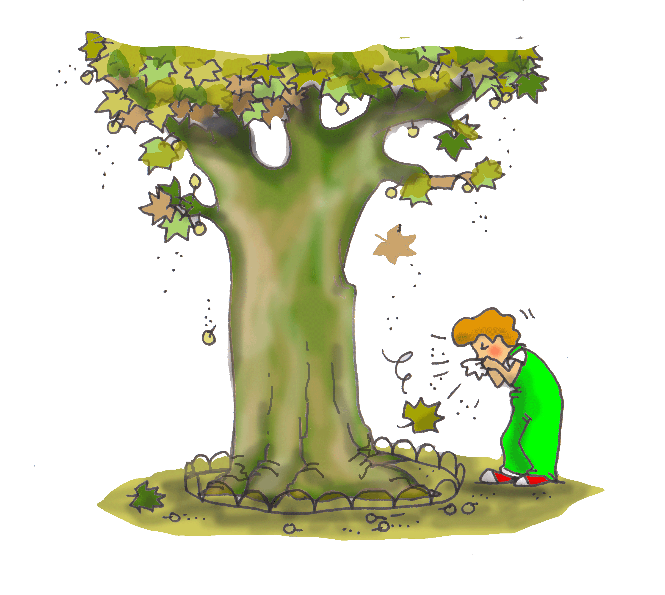

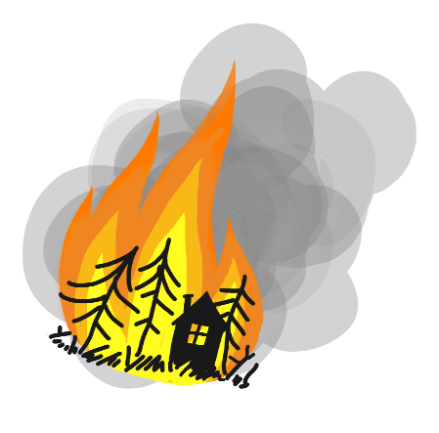
Quelles sont les causes naturelles de pollution de l’air ?
INFO
1
2
3
GUIDE
Les éruptions
volcaniques
Les pollens
Les ruminants
VIDEO
Et d’autres
encore telles que les sables du désert, les marécages…
4
5
TP
Les incendies
(l’Homme en est souvent responsable)
vpria
Notes:
Ajouter lettres

Slide 41
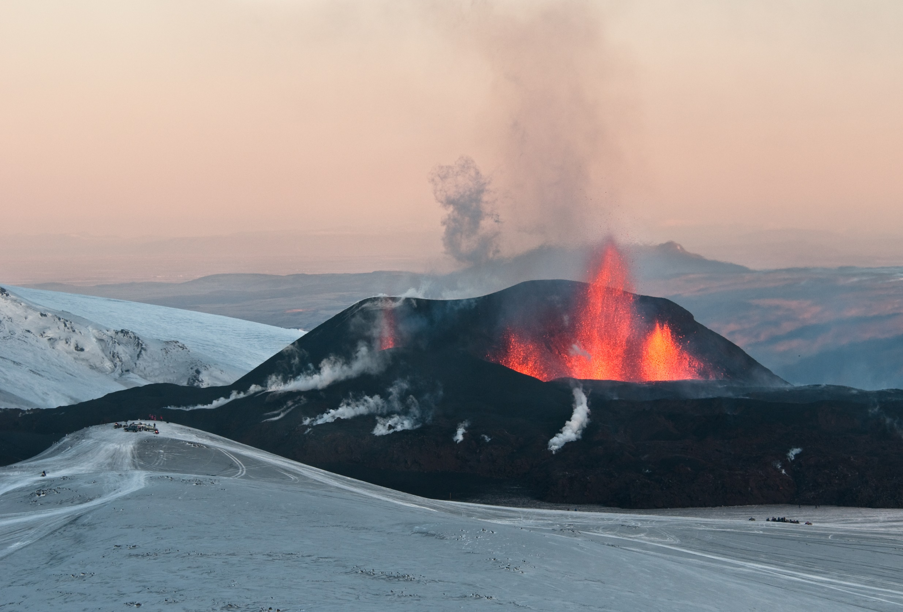
Les éruptions volcaniques
INFO
GUIDE
VIDEO
David Karnå
TP

Slide 42
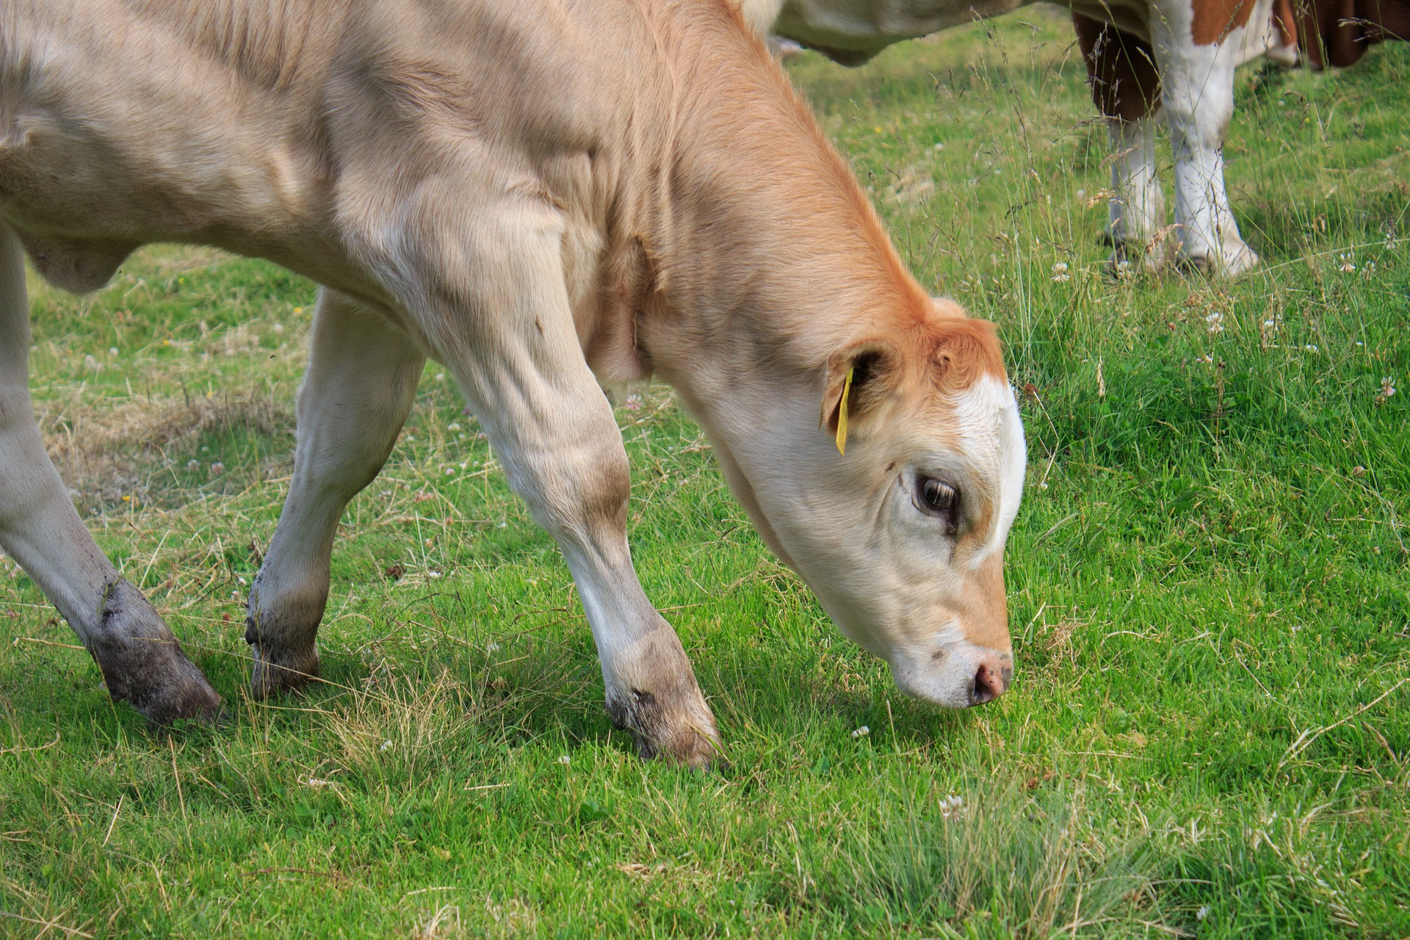
Les ruminants
INFO
GUIDE
VIDEO
Simonprodl
TP

Slide 43
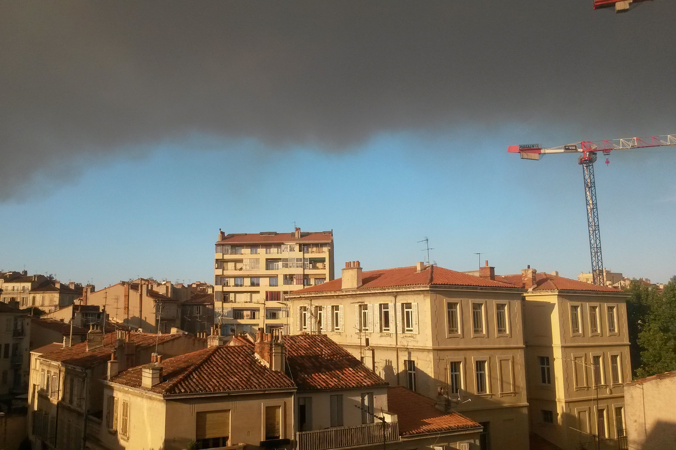
Les incendies
INFO
GUIDE
VIDEO
Air PACA
TP

Slide 44
La pollution de l’air liée aux éruptions volcaniques
INFO
GUIDE
VIDEO
TP
Notes:
Ajouter lettres

Slide 45
La pollution de l’air liée aux pollens
INFO
GUIDE
VIDEO
TP
Notes:
Ajouter lettres

Slide 46
La pollution de l’air liée aux ruminants
INFO
GUIDE
VIDEO
TP
Notes:
Ajouter lettres

Slide 47
La pollution de l’air liée aux incendies
INFO
GUIDE
VIDEO
TP
Notes:
Ajouter lettres

Slide 48
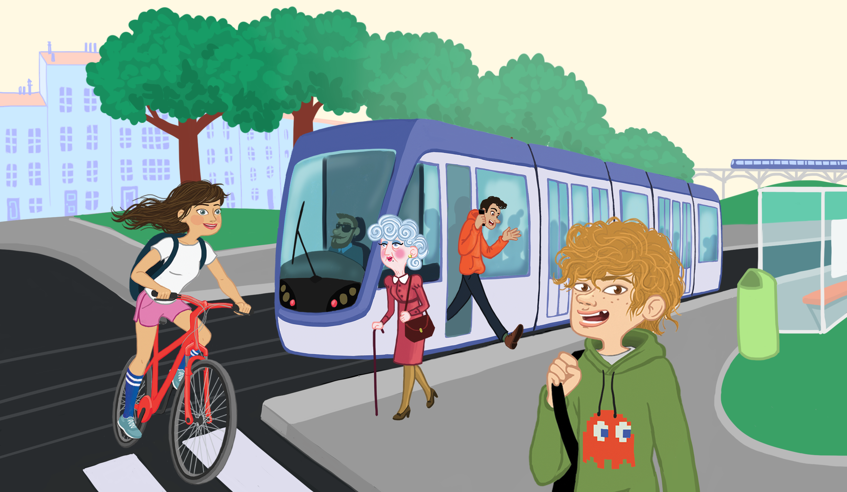
Les transports

Slide 49

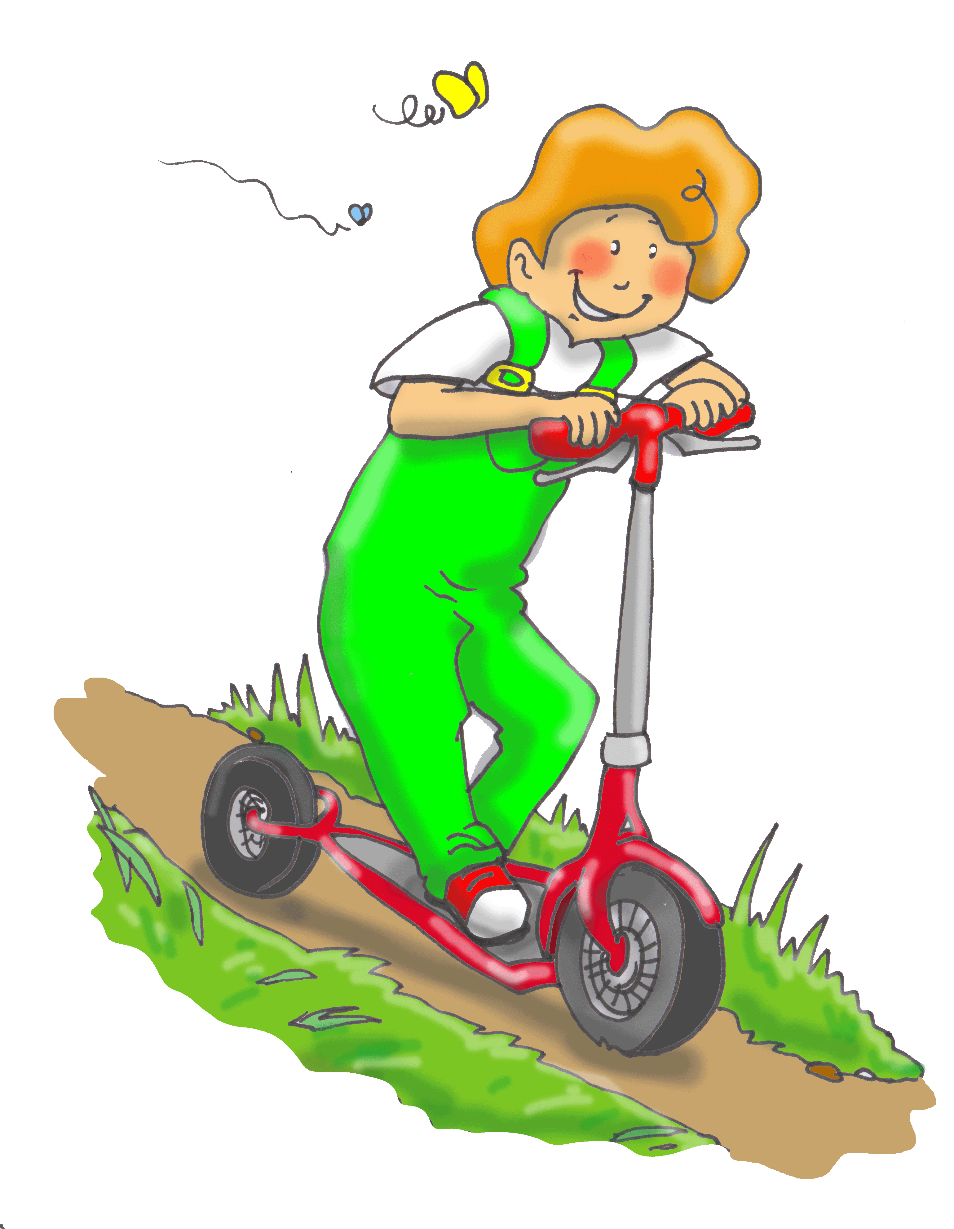

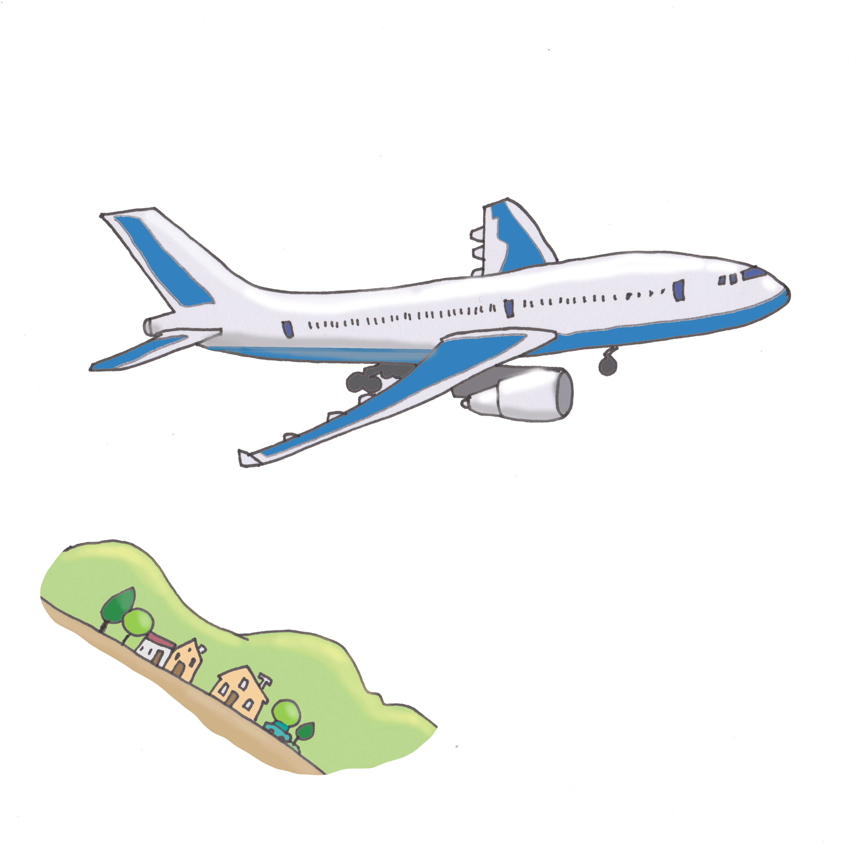
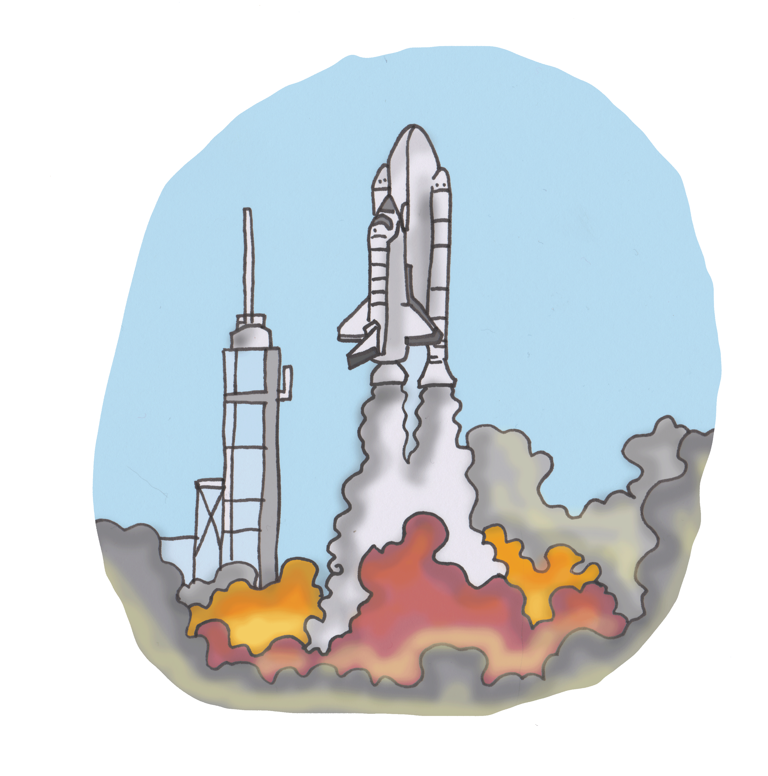

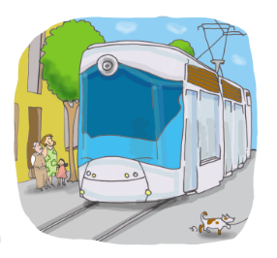
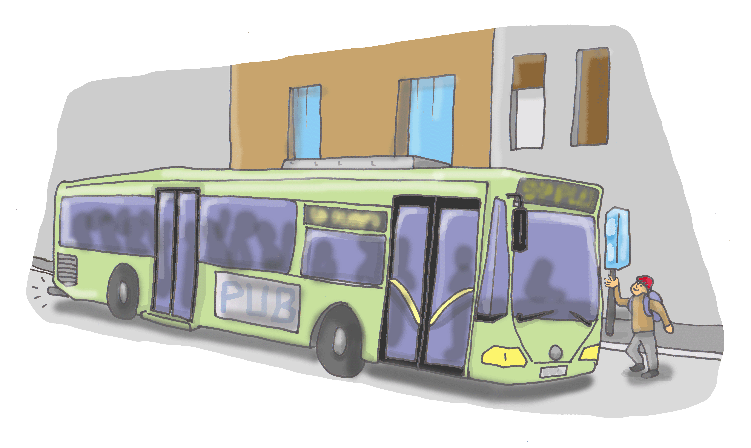
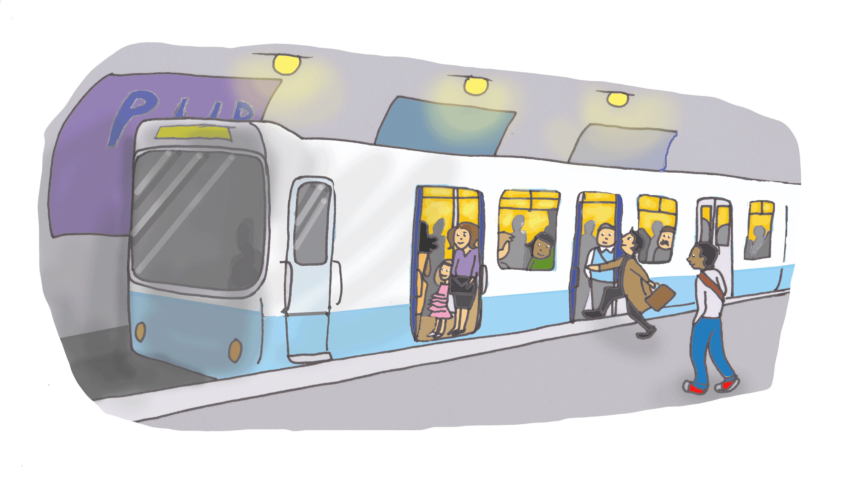
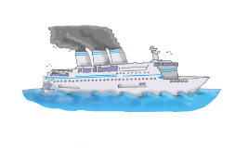
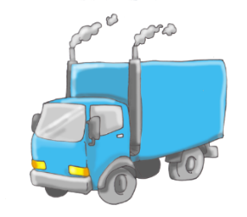
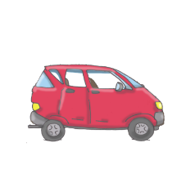

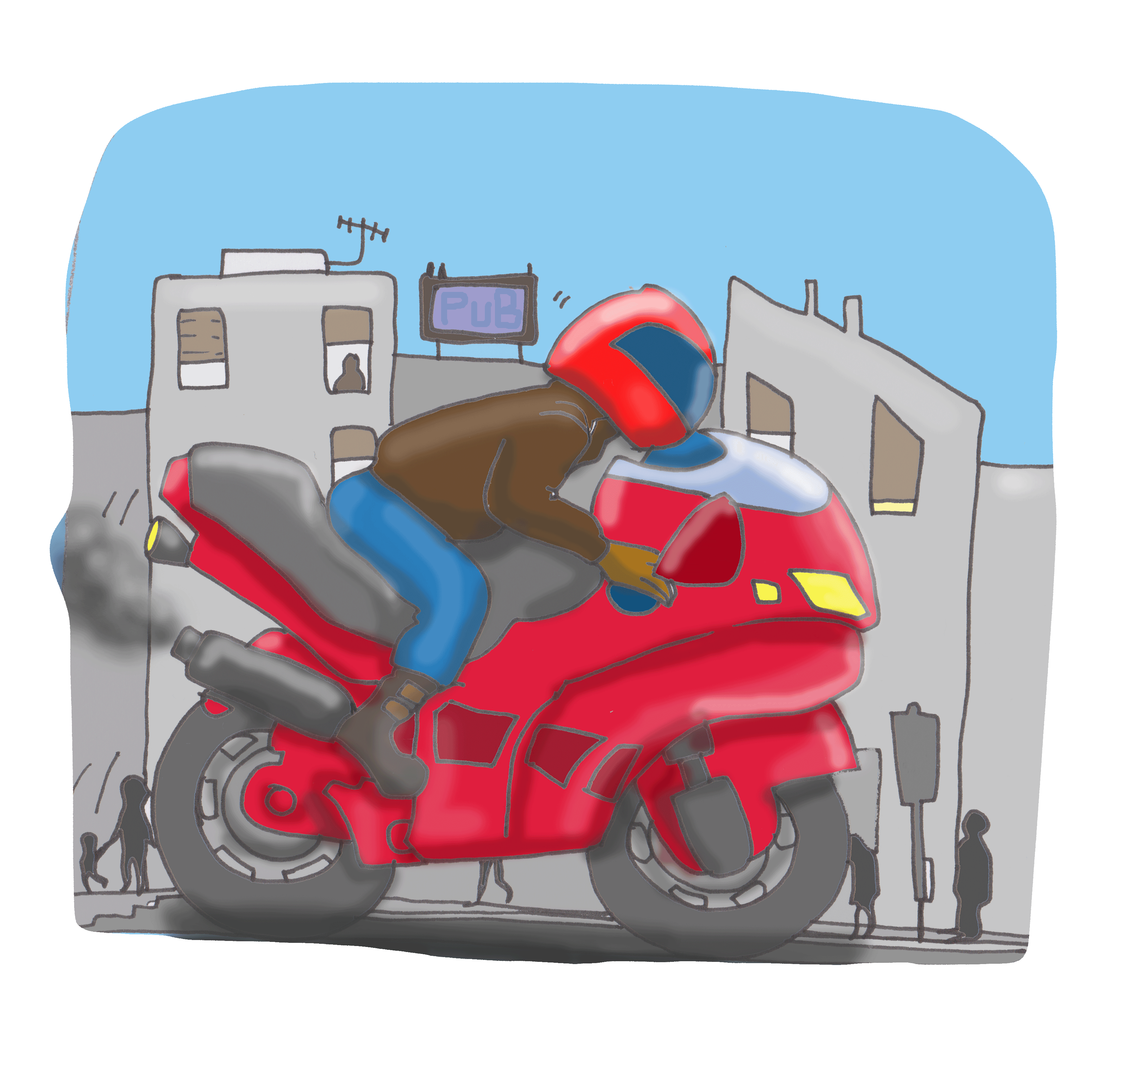
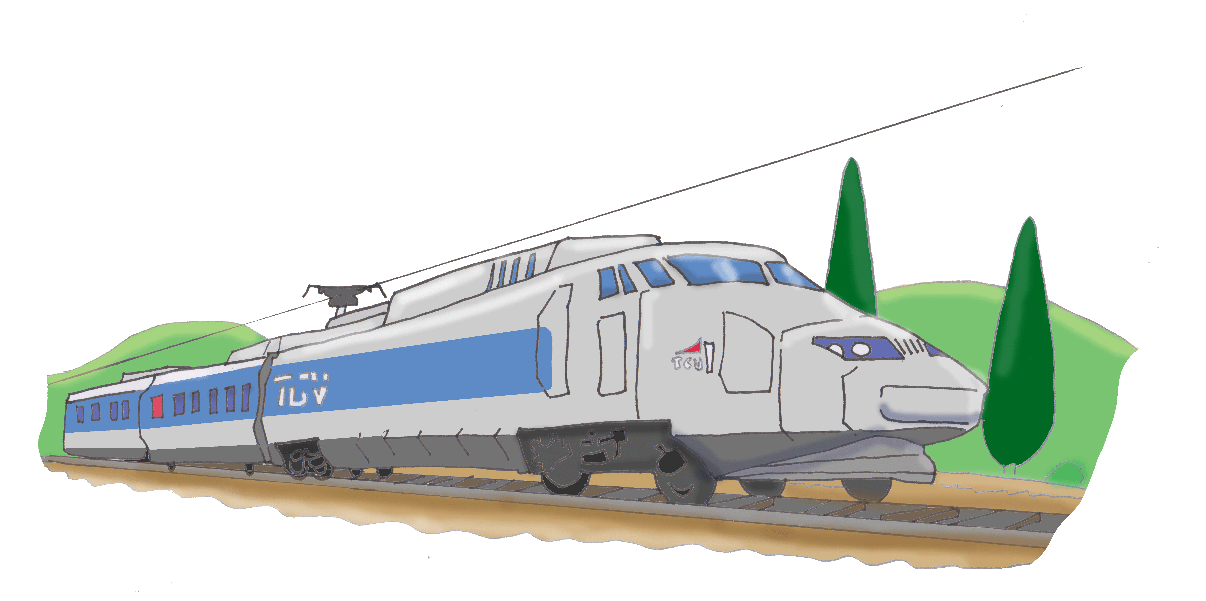
Quels sont les moyens de
transport qui ne pollue pas l’air ?
NE POLLUE PAS L’AIR !
NE POLLUE PAS L’AIR !
NE POLLUE PAS L’AIR !
INFO
L’avion
La montgolfière
La fusée
La trottinette
Le voilier
GUIDE
NE POLLUE PAS L’AIR !
NE POLLUE PAS L’AIR !
NE POLLUE PAS L’AIR !
VIDEO
La marche
Le tramway
Le bateau à moteur
Le bus
Le métro
TP
NE POLLUE PAS L’AIR !
NE POLLUE PAS L’AIR !
Le camion
La voiture
Le vélo
La moto
Le TGV

Slide 50
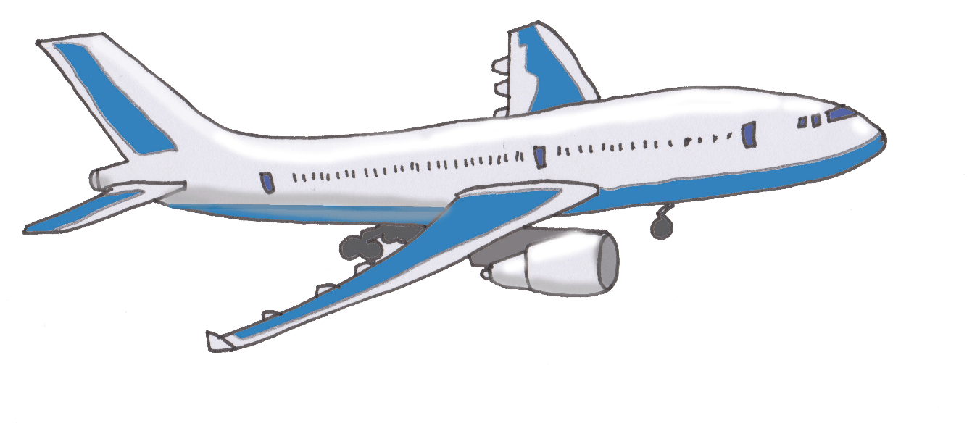
L’avion pollue-t-il l’air ?
La quasi-totalité des avions polluent l’air car ils utilisent un combustible polluant (le kérosène, dérivé du pétrole).
INFO
Mais attention !
Le planeur ne pollue pas l’air. Il existe aussi des prototypes d’avions solaires.
GUIDE
VIDEO
C’est au décollage que l’avion pollue le plus l’air !
TP
L’avion peut transporter plus de 850 passagers.

Slide 51

Le voilier pollue-t-il l’air ?
INFO
Le voilier ne pollue pas l’air car il utilise l’énergie du vent !
GUIDE
Un petit moteur lui permet parfois de sortir du port plus facilement mais il est utilisé si peu de temps qu’on considère cette pollution de l’air comme négligeable.
VIDEO
TP

Slide 52
Le tramway pollue-t-il l’air ?
Fils électriques
INFO
Le tramway ne pollue pas l’air car il fonctionne avec l’électricité.
GUIDE
Attention :
L’énergie électrique peut polluer l’air au moment de sa production.
VIDEO
TP
Un tramway peut transporter environ 200 personnes.
Le tramway

Slide 53

Le voilier pollue-t-il l’air ?
INFO
GUIDE
VIDEO
La majorité des bateaux polluent l’air car ils utilisent un combustible polluant (dérivé du pétrole).
TP
Mais les bateaux électriques de petites tailles (qui font leur apparition), les bateaux solaires et les voiliers ne polluent pas l’air.

Slide 54

Le vélo pollue-t-il l’air ?
INFO
Le vélo ne pollue pas l’air car il utilise l’énergie humaine ! Pédaler c’est bon pour la santé !
GUIDE
VIDEO
A savoir :
Il existe aussi des vélos électriques !
TP

Slide 55
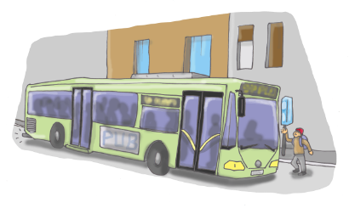
Le bus pollue-t-il l’air ?
La majorité des bus polluent l’air car ils utilisent un combustible polluant comme le diesel, l’essence, ou le gaz.
INFO
Mais attention !
Les bus qui fonctionnent au GNV (gaz naturel de ville) polluent globalement moins l’air que ceux qui utilisent du diesel ou de l’essence.
Certains bus fonctionnent à l’électricité (trolleybus et certains minibus).
GUIDE
VIDEO
TP
Et, surtout, le bus est un moyen de transport collectif ! Il peut transporter en moyenne 50 personnes ! Si chacun de ses passagers prenait sa voiture, il y aurait beaucoup plus de pollution de l’air !

Slide 56
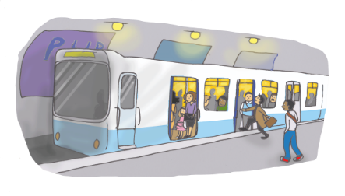
Le métro pollue-t-il l’air ?
INFO
Le métro ne pollue pas l’air car il fonctionne avec l’électricité.
Il permet de réduire le nombre de voitures sur les routes.
GUIDE
VIDEO
TP
Il fonctionne majoritairement dans un espace fermé et son système de freinage est polluant. La pollution de l’air peut donc s’accumuler dans cet espace.
Un métro peut transporter environ 450 personnes.

Slide 57
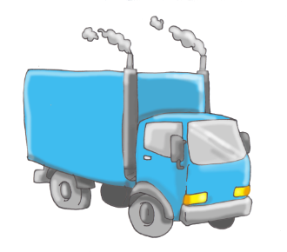
Le camion pollue-t-il l’air ?
Pots d’échappement
La majorité des camions polluent l’air car ils utilisent un combustible polluant comme l’essence ou le diesel.
INFO
GUIDE
Le camion peut être assez polluant du fait de sa masse.
En général, plus un véhicule est lourd, plus il pollue. Mais les petits camions électriques commencent à faire leur apparition.
VIDEO
TP

Slide 58

La voiture pollue-t-il l’air ?
INFO
La majorité des voitures polluent l’air car elles utilisent un combustible polluant (comme l’essence ou le diesel, issus du pétrole).
GUIDE
VIDEO
Mais attention !
Certaines voitures fonctionnent à l’électricité.
TP
Pot d’échappement
Combustion : action de brûler

Slide 59
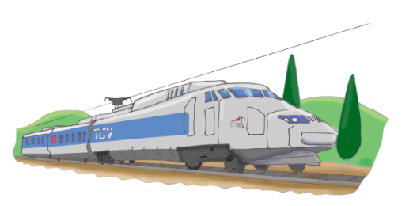
Le TGV pollue-t-il l’air ?
Le TGV ne pollue pas l’air car il fonctionne à l’électricité.
INFO
Fil électrique
C'est une bonne solution pour préserver l'air quand on se déplace sur de longues distances.
Mais attention !
Dans certains pays, les trains utilisent encore un combustible polluant comme le fioul ou le charbon. Un TGV peut transporter environ 500 personnes.
GUIDE
VIDEO
TP

Slide 60

Qu’est-ce que la combustion ?
La combustion est l’action de brûler des matières premières (ex : pétrole, gaz, charbon) pour créer de la chaleur. Cette chaleur peut être convertie :
Un mouvement (ex : déplacement des véhicules) ;
En électricité.
La combustion a besoin d’un combustible (ex : bois, papier, …), d’un comburant (souvent le dioxygène) et d’une source de chaleur.
INFO
GUIDE
VIDEO
N’importe quelle combustion pollue l’air, et en particulier, celle du pétrole, du gaz naturel, du charbon.
Elle dégage des polluants dangereux pour la santé et le climat (gaz à effet de serre, qui réchauffent la Terre). C’est l’une des principales causes :
Des maladies et décès prématurés liés à la pollution de l’air ;
Du dérèglement climatique.
TP

Slide 61
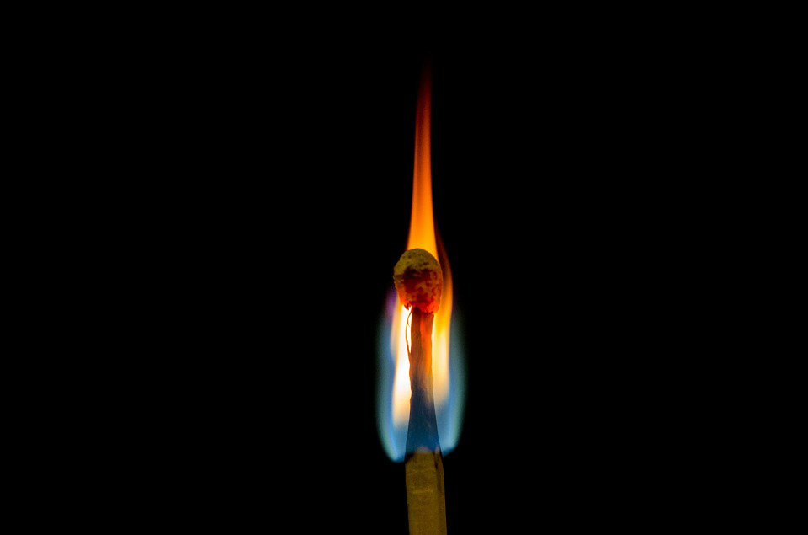
La combustion, source de pollution
INFO
GUIDE
VIDEO
TP
Notes:
Source : Wikimedia commons

Slide 62
Les différents types de véhicules
1
Les véhicules utilisant le diesel ou l’essence
INFO
2
GUIDE
Les véhicules électriques
Certains véhiculent utilisent également des biocarburants.
VIDEO
3
Les véhicules roulant au gaz
TP
4
Les véhicules hybrides
apc

Slide 63
Le biocarburant
INFO
Les biocarburants sont des carburants de substitution obtenus à partir de biomasse. La biomasse est la matière première d’origine animale, végétale ou provenant de déchets (betteraves à sucre, céréales, …).
Généralement, ils sont incorporés dans les carburants d’origine fossile.
Deux grandes filières de production de biocarburants existent :
La filière des biocarburants « essence »,
La filière des biocarburants « gazole ».
Beaucoup de biocarburants sont en cours de développement.
GUIDE
VIDEO
TP
apc
Notes:
https://www.ecologie.gouv.fr/biocarburants

Slide 64
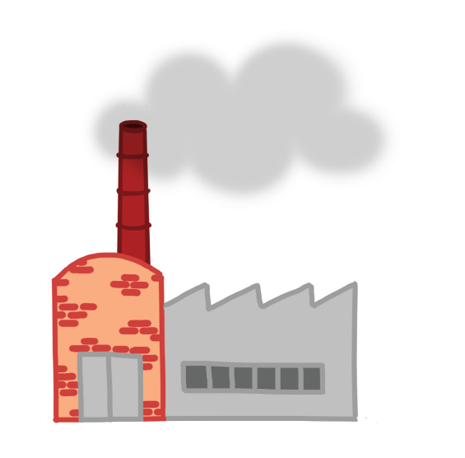
Les usines

Slide 65
Les usines polluent-elles l’air ?
INFO
GUIDE
La majorité des usines polluent l’air parce que leur manière de produire est polluante.
VIDEO
Mais attention !
Certaines usines polluent moins l’air que d’autres.
TP

Slide 66
Comment les usines polluent l’air ?
INFO
La pollution liée aux industries est l’une des principales sources de contamination de l’environnement.
GUIDE
Les usines polluent l'air à travers les émissions de combustibles fossiles. Ces émissions comprennent le dioxyde de carbone, le méthane et l'oxyde nitreux. La combustion engendre ces polluants toxiques. Bien que tous ces éléments sont des substances d'origine naturelle, ce sont les niveaux élevés d'émissions qui sont source de préoccupation. Les procédés industriels émettront également des émissions anthropiques, comme les gaz fluorés tels que les hydrofluorocarbones.
VIDEO
TP
Notes:
http://www.oemglass.net/6QMRO3RDO/

Slide 67
Comment les usines polluent l’air ?
Les réactions chimiques créent un autre polluant de l'air, l'ozone. L'ozone se forme avec la lumière du soleil, l'oxyde nitreux et les composés organiques volatils dans l'air. Les composés organiques volatils comprennent les émissions fossiles de carburant, les produits chimiques et les solvants sous-produits d'autres procédés industriels. Lorsque l'ozone reste proche de la surface de la Terre, il devient dangereux pour la santé humaine et l'environnement. L'indice de qualité de l'air de mesurer les niveaux d'ozone et d'autres polluants atmosphériques courants.
INFO
GUIDE
VIDEO
Les effets de la pollution de l'air sont souvent répandue parce que les polluants peuvent dériver sur de grandes distances de leur source. Les pluies acides se produit lorsque les émissions des usines se combinent avec l'humidité présente dans l'air pour former des précipitations acides. Les pluies acides modifie le pH des lacs, des étangs et des sols à des niveaux toxiques.
TP
Notes:
http://www.oemglass.net/6QMRO3RDO/

Slide 68
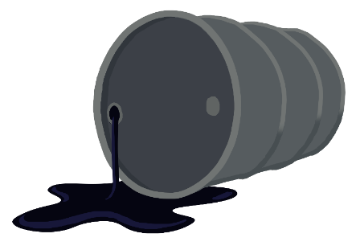



Quelles sont les principales sources d’énergie fossile ?
1
2
INFO
GUIDE
Le pétrole
Le charbon
VIDEO
3
4
TP
Le gaz naturel
L’uranium et le plutonium

Slide 69



Le pétrole
Extraction
du pétrole
INFO
Le pétrole est un fluide combustible d’origine naturelle, issu de la décomposition anaérobie de végétaux aquatiques ou terrestres et de bactéries, piégés dans les couches géologiques.
C’est une énergie fossile.
Combustible :
Matière capable de brûler au contact de l'oxygène ou d'un gaz contenant de l'oxygène, en produisant une quantité de chaleur utilisable.
Anaérobie :
en l’absence d’air
GUIDE
https://pxhere.com/fr/photo/671792
VIDEO
A quoi sert le pétrole ?
À produire de la chaleur,
de l’énergie électrique,
à se déplacer, à fabriquer du plastique ou des produits chimiques …
Quand commencera-t-on à manquer de pétrole ?
Difficile à dire ! Malgré l’annonce régulière depuis les années 1970 de la fin du pétrole, la production continue à augmenter. De nouveaux gisements sont découverts régulièrement.
TP

Slide 70


Le charbon
INFO
Le charbon est un combustible fossile d’origine organique, provenant de la décomposition de végétaux enfouis sous forme de sédiments il y a plus de 300 millions d’années.
GUIDE
Combustible fossile :
combustible qui s'est formé sur la Terre au cours des temps géologiques.
https://pixabay.com/fr/photos/mine-extraction-charbon-machine-2781686
VIDEO
A quoi sert le charbon ?
À produire de la chaleur, de l’énergie électrique et à se déplacer.
Son extraction, son raffinage,
son transport et sa combustion
ont un impact sur la santé et le climat.
TP
Notes:
Source : http://www.connaissancedesenergies.org/fiche-pedagogique/charbon

Slide 71


Le gaz naturel
INFO
Le gaz naturel est un mélange gazeux d’hydrocarbures naturellement présent dans certaines roches poreuses.
C’est une énergie fossile.
GUIDE
Hydrocarbures :
Un hydrocarbure est un composé organique constitué exclusivement d'atomes de carbone et d'hydrogène.
https://pixnio.com/fr/divers/feu-flames-images/gaz-feu-flamme-bruleur-gaz-naturel-chaleur
Comme pour les autres énergies fossiles, il y a une incertitude sur la date de fin du gaz naturel.
VIDEO
A quoi sert le gaz naturel ?
À produire de la chaleur,
de l’énergie électrique et
à se déplacer.
TP

Slide 72
L’uranium et le plutonium
L’uranium (U92) est un métal lourd que l’on trouve sur Terre à l’état naturel, dans la croûte terrestre et même dans l’eau de mer.
Le plutonium (Pu94) est produit par réaction nucléaire à partir de l’uranium utilisé comme combustible.
L’uranium et le plutonium sont des combustibles nucléaires et métaux radioactifs de la famille des actinides.
INFO
GUIDE
Actinide :
Les actinides sont une famille du tableau périodique comprenant les 15 éléments chimiques.
Tous les actinides sont radioactifs, et libèrent de l'énergie par désintégration radioactive.
Comme pour les autres énergies fossiles, les principaux gisements sont en voie d’épuisement.
VIDEO
A quoi servent le plutonium et l’uranium ?
Ils servent essentiellement à produire de l’énergie électrique.
TP

Slide 73







Quelles sont les principales énergies renouvelables ?
1
2
3
INFO
L’énergie du vent
(éolienne)
GUIDE
L’énergie solaire
L’énergie hydraulique
VIDEO
4
5
6
TP
L’énergie animale et humaine
Les énergies géothermique et aérothermique
La biomasse

Slide 74

Avons-nous épuisé toutes nos énergies fossiles ?
Nous avons tellement utilisé les énergies fossiles que, dans quelques dizaines d’années, nous manquerons de la plupart d’entre elles, comme le charbon, le pétrole, le gaz naturel ou l’uranium (nucléaire).
INFO
GUIDE
VIDEO
Il vaut donc mieux utiliser les sources d’énergies renouvelables, qui polluent moins l’air et mettent moins en danger notre santé et le climat.
TP

Slide 75



Le chauffage
Notes:
Changer image chauffage pour fond transparent
Ajouter dessin d’une clim

Slide 76








Parmi ces moyens de chauffage, entoure ceux qui polluent l’air
Dans la mesure du possible, il est préférable d’éviter les moyens de chauffage qui polluent l’air, sans oublier la climatisation.
INFO
NE POLLUE PAS L’AIR !
GUIDE
Le chauffage au gaz
Le chauffage électrique
Le chauffage au bois
VIDEO
TP
NE POLLUE PAS L’AIR !
NE POLLUE PAS L’AIR !
Le chauffage solaire
Le chauffage au fioul
La pompe à chaleur

Slide 77

Les chauffage au bois
INFO
GUIDE
VIDEO
Terimakasih0
TP

Slide 78

Les chauffage solaire
INFO
GUIDE
VIDEO
Pxhere
TP

Slide 79
Le chauffage au gaz
INFO
GUIDE
VIDEO
TP
Notes:
Ajouter lettres

Slide 80
Le chauffage électrique
INFO
GUIDE
VIDEO
TP
Notes:
Ajouter lettres

Slide 81
Le chauffage au bois
INFO
GUIDE
VIDEO
TP
Notes:
Ajouter lettres

Slide 82
Le chauffage solaire
INFO
GUIDE
VIDEO
TP
Notes:
Ajouter lettres

Slide 83
Le chauffage au fioul
INFO
GUIDE
VIDEO
TP
Notes:
Ajouter lettres

Slide 84
La pompe à chaleur
INFO
GUIDE
VIDEO
TP
Notes:
Ajouter lettres

Slide 85

Les conséquences de la pollution de l’air

Slide 86

Quelles sont les conséquences de la pollution
de l’air sur l’homme ?
INFO
La pollution de l’air provoque des problèmes de santé tels que :
GUIDE
  Picotements de la gorge,
  Picotements des yeux,
  Allergies,
  Toux,
  Asthme,
  Maladies respiratoires,
  Maladies cardiaques
  Cancers,…
VIDEO
TP

Slide 87

Qu’est-ce que l’effet immédiat de la pollution de l’air ?
INFO
Lorsque les symptômes de la pollution de l’air apparaissent au moment même du contact avec le polluant, on parle d’effet immédiat.
GUIDE
Quelques exemples :
Picotements de la gorge,
Picotements des yeux
Eternuements,
Toux, …
VIDEO
TP

Slide 88




Qu’est-ce que l’effet chronique de la pollution de l’air ?
Lorsque les symptômes de la pollution de l’air apparaissent lentement au cours du temps, à force d’un contact répété avec le polluant, on parle d’effet chronique.
INFO
GUIDE
VIDEO
TP
Au début
Plus tard
Encore plus tard
Quelques exemples : allergies, asthme, maladies respiratoires, cancers, …

Slide 89


La cigarette a-t-elle un effet immédiat ou chronique sur notre organisme ?
INFO
La cigarette peut avoir un effet immédiat et chronique sur notre organisme.
GUIDE
VIDEO
Par ailleurs, il est marqué clairement sur les paquets de cigarettes que fumer tue.
TP

Slide 90

Que se passe-t-il lors d’une crise d’asthme ?
Trachée
INFO
Bronches
Alvéoles pulmonaires
Durant une crise d’asthme, l’ouverture des bronches est réduite, ce qui provoque souvent une toux sèche, une difficulté à respirer, une respiration sifflante qui s’entend et des crachats.
C’est comme si l’asthmatique en crise respirait au travers d'une petite paille.
GUIDE
Muscles contractés
VIDEO
Inflammation
TP
Bronchiole saine
Bronchiole durant une crise d’asthme

Slide 91




Cite quelques causes d’allergies
1
2
3
INFO
GUIDE
Les acariens
Les pollens
Certains aliments
VIDEO
Et d'autres encore tels que les animaux...
4
5
6
TP
Certains produits
chimiques
Certains
médicaments
apacma

Slide 92
Les acariens
INFO
GUIDE
VIDEO
TP
Notes:
Ajouter lettres

Slide 93
Les acariens
30,00 µm
INFO
GUIDE
VIDEO
Wikilmages
TP

Slide 94
Certains aliments
INFO
GUIDE
VIDEO
TP
Notes:
Ajouter lettres

Slide 95
Certains produits chimiques
INFO
GUIDE
VIDEO
TP
Notes:
Ajouter lettres

Slide 96
Certain médicaments
INFO
GUIDE
VIDEO
TP
Notes:
Ajouter lettres

Slide 97

Quel est le rôle du nez en termes de pollution de l’air ?
INFO
Le nez joue un rôle de filtre : les poils du nez retiennent les plus grosses particules de l’air mais d’autres arrivent jusqu’aux poumons et parmi elles les plus fines passent dans le sang.
C’est pourquoi il vaut mieux inspirer par le nez que par la bouche.
GUIDE
VIDEO
TP

Slide 98





Quelles sont les personnes les plus sensibles à la pollution de l’air ?
1
2
INFO
GUIDE
Les personnes malades
Les enfants
VIDEO
3
4
TP
Les personnes âgées
Les femmes enceintes
emae

Slide 99







Sur quels éléments la pollution de l’air a-t-elle des répercussions ?
INFO
1
2
3
GUIDE
Les cultures
Les bâtis et les sols
Les écosystèmes
VIDEO
4
5
6
TP
L’eau
Le climat
L’Homme et les animaux
Cu.ba.ec.ea.cl.an

Slide 100
Les cultures
INFO
GUIDE
VIDEO
TP

Slide 101

Conséquences de la pollution de l’air sur les matériaux, monuments et bâtiments
INFO
Avec la pollution de l’air et les pluies acides :
Les matériaux vieillissent de manière accélérée,
Les bâtiments et les monuments noircissent.
GUIDE
VIDEO
TP
Notes:
Ajouter une photo de bâtiments noircis par la pollution

Slide 102
Les écosystèmes
INFO
GUIDE
VIDEO
TP
Notes:
Ajouter lettres

Slide 103
L’eau
INFO
GUIDE
VIDEO
TP
Notes:
Ajouter lettres

Slide 104
Le climat
INFO
GUIDE
VIDEO
TP
Notes:
Ajouter lettres

Slide 105
L’homme et les animaux
INFO
GUIDE
VIDEO
TP
Notes:
Ajouter lettres

Slide 106


Quelles sont les conséquences de la pollution de l’air sur les végétaux ?
INFO
1
2
GUIDE
VIDEO
Acidification des feuillages sous l’effet des pluies
Problèmes de croissance liés à une mauvaise qualité des sols
TP
ac

Slide 107
Acidification des feuillages sous l’effet des pluies
INFO
GUIDE
VIDEO
TP
Notes:
Ajouter lettres

Slide 108
Problèmes de croissance liés à une mauvaise qualité des sols
INFO
GUIDE
VIDEO
TP
Notes:
Ajouter lettres

Slide 109


Quelles sont les principales conséquences de la pollution de l’air sur la planète ?
INFO
GUIDE
1
2
VIDEO
L’aggravation de l’effet
de serre
Le trou de la couche d’ozone
TP
so

Slide 110

L’augmentation de l’effet de serre
29.4 %
Réfléchi
Rayonnement solaire (UV, IR…)
L’effet de serre est un phénomène naturel permettant de réchauffer la Terre…
INFO
GUIDE
Les GES bloquent le passage des rayons IR
Gaz à effet de serre
(H₂O, CO₂, CH₄, O₃, N₂)
23.2 %
Absorbé
Mais les activités humaines (déforestation, agriculture intensive, combustions, pétroles…) produisent de grandes quantités de gaz à effet de serre (GES), ce qui intensifie l’effet de serre.
La principale conséquence est le réchauffement climatique.
Rayonnement infrarouge réémis par le sol
VIDEO
85.9 %
54.4 %
Atteint la surface
Retour du rayonnement vers la surface
TP
Terre

Slide 111
Le trou de la couche d‘ozone
INFO
GUIDE
VIDEO
TP
Notes:
Ajouter lettres

Slide 112






Les conséquences du réchauffement climatique
INFO
1
2
3
GUIDE
L’élévation du niveau des mers et océans
Fonte des glaciers
Montée des températures
VIDEO
4
5
6
TP
Sécheresses
Précipitations et crues
Acidification des océans

Slide 113
Fonte des glaces
INFO
GUIDE
VIDEO
TP
Notes:
Ajouter lettres

Slide 114
Montée des températures
INFO
GUIDE
VIDEO
TP
Notes:
Ajouter lettres

Slide 115
L’élévation du niveau des mers et des océans
INFO
GUIDE
VIDEO
TP
Notes:
Ajouter lettres

Slide 116
Sécheresses
INFO
GUIDE
VIDEO
TP
Notes:
Ajouter lettres

Slide 117
Précipitations et crues
INFO
GUIDE
VIDEO
TP
Notes:
Ajouter lettres

Slide 118


L’acidification des océans
Environ 25 % du CO₂ émis dans l’atmosphère est absorbé par les océans. Le CO₂ réagit avec les molécules d’eau et produit (entre autre) de l’acide carbonique qui réduit le pH de l’eau.
Le CO₂ réagit avec de l’H₂O pour donner de l’acide carbonique, qui entraîne la formation d’ions hydrogènes, responsables de l’acidification des océans.
Ces ions hydrogènes vont réagir avec les ions carbonates, et donc empêcher la formation des coquilles et squelettes marins.
INFO
Le CO₂ atmosphérique
GUIDE
Or, ceux-ci sont normalement utilisés par les organismes marins pour fabriquer leur coquille et leur squelette.
VIDEO
CO₂ dissout + H₂O
Acide carbonique
Ions hydrogènes
Ainsi, beaucoup d’espèces peinent à fabriquer leur protection et donc à survivre.
TP
Coquilles
Squelettes
Ions carbonates
(Présents naturellement)
Notes:
A revoir

Slide 119


Conséquences de l’acidification des océans
Fragilisation des récifs coralliens et perturbations de beaucoup d’autres espèces
INFO
INFO
GUIDE
VIDEO
TP

Slide 120
Travaux pratique : l’acidification des océans
INFO
1. Mesurer le pH de l’eau de mer à l’aide de bandelettes. Le pH de l’eau de mer est autour de 8,2.
GUIDE
2. A l’aide d’une paille souffler dans l’eau de mer pour y augmenter la concentration de CO2.
VIDEO
3. Re-mesurer le pH à l’aide des bandelettes. Le pH est devenu plus acide.
TP
Notes:
J’ai trouvé une expérience qui me semble intéressante pour montrer l’acidification des océans (https://vimeo.com/465067861)
Il suffit de mettre de l’eau de mer dans un récipient et de mesurer son pH. Le pH est légèrement basique (autour de 8,2). Dans la vidéo, le pH est mesuré avec un colorant. Ensuite, avec une paille, on souffle dans l’eau de mer pour produire du CO2 et le pH de l’eau de mer devient acide.
Le pH peut aussi être mesuré avec des bandelettes et je pense que pour faire des travaux pratiques avec des enfants, c’est mieux d’utiliser les bandelettes.

Slide 121


La surveillance de la pollution de l’air

Slide 122
Qu’est ce que la pollution de l’air, selon AtmoSud ?
INFO
AtmoSud est l’Association Agréée par le ministère en charge de l’Environnement pour la Surveillance de la Qualité de l’Air de la région Provence-Alpes-Côte d’Azur (AASQA). C’est une structure associative qui regroupe quatre collèges d'acteurs :
  Collectivités territoriales
  Services de l'État et établissements publics
  Industriels
  Associations de protection de l'environnement et de consommateurs, des personnalités qualifiées et/ou professionnels de la santé
GUIDE
VIDEO
TP

Slide 123





Selon toi, qui mesure la pollution de l’air ?
En France, 19 associations sont regroupées au sein de la Fédération ATMO France, et surveillent la qualité de l’air.
Elles sont agréées par le Ministère en charge de l’environnement.
INFO
GUIDE
Suivi dans le temps
VIDEO
Station de mesure
Observation et surveillance
TP
Etablissement de conclusions

Slide 124





Les dispositifs de surveillance et d’information
Le bulletin d’alerte
Les stations de mesures
La surveillances des odeurs
INFO
Les informations des médias, des collectivités et de l’Etat
GUIDE
Les données publiques du site internet www.atmosud.org
Modélisation : collecte, étude et représentation des données
VIDEO
TP

Slide 125
L’indice Atmo
Polluants pris en compte :
Les particules en suspension fines (PM2.5)
Les particules en suspension (PM10)
Le dioxyde d’azote (NO2)
L’ozone (O3)
Le dioxyde de soufre (SO2)
L’indice ATMO, défini par le Ministère chargé de l’environnement, qualifie la qualité de l'air quotidienne sur tout le territoire national, sur une échelle de six qualificatifs.
INFO
GUIDE
 |  | Bon | Moyen | Dégradé | Mauvais | Très mauvais | Extrêmement mauvais
Moyenne journalière | PM 2.5 | 0-10 | 11-20 | 21-25 | 26-50 | 51-75 | > 75
Moyenne journalière | PM 10 | 0-20 | 21-40 | 41-50 | 51-100 | 101-150 | > 150
Moyenne journalière | NO₂ | 0-40 | 41-90 | 91-120 | 121-230 | 231-340 | > 340
Moyenne journalière | O₃ | 0-50 | 51-100 | 101-130 | 131-240 | 241-380 | > 380
Moyenne journalière | SO₂ | 0-100 | 101-200 | 201-350 | 351-500 | 501-500 | > 750
VIDEO
TP

Slide 126


Que pouvons-nous faire pour réduire le nombre de voitures polluant l’air ?
1
2
3
INFO
GUIDE
Marcher
(pour les petits trajets)
Faire du vélo
(selon nos muscles !)
Prendre les transports
en commun
(tramway, métro, bus, TGV…)
VIDEO
Et d’autres choses encore telles que faire du roller, de la trottinette…
4
5
6
TP
Privilégier les voitures propres
ou moins polluantes
(électriques, GPL, avec filtres…)
Faire du covoiturage
mvtcpa

Slide 127





Comment réduire la pollution de l’air liée au chauffage et à la climatisation ?
INFO
1
2
GUIDE
En nous habillant plus quand il fait froid et moins quand il fait chaud !
En réduisant sa consommation
VIDEO
3
4
TP
En s’équipant de systèmes de chauffage et de climatisation moins polluants
hrni
En isolant

Slide 128
En nous habillant plus quand il fait froid et moins quand il fait chaud !
INFO
GUIDE
VIDEO
TP
Notes:
Ajouter lettres

Slide 129
En réduisant sa consommation
INFO
GUIDE
VIDEO
TP
Notes:
Ajouter lettres

Slide 130
En s’équipant de systèmes de chauffage et de climatisation moins polluants
INFO
GUIDE
VIDEO
TP
Notes:
Ajouter lettres

Slide 131
En isolant
INFO
GUIDE
VIDEO
TP
Notes:
Ajouter lettres

Slide 132


Comment puis-je réduire la pollution de l’air intérieur ?
INFO
1
2
GUIDE
VIDEO
Il est conseillé d’aérer 10 minutes le matin, 10 minutes le soir et après chaque activité polluant l’air
En évitant d’utiliser des produits toxiques
TP
at

Slide 133


Quelles pommes vaut-il mieux que j’achète pour limiter la pollution de l’air ?
INFO
1
2
GUIDE
Des pommes d’un producteur local
Des pommes venant de loin
VIDEO
Acheter des produits locaux permet de réduire le transport de marchandises (avions, camions, bateaux…) qui est polluant. Il est donc important de faire attention à l’origine des produits que l’on achète.
TP

Slide 134

L’homme a-t-il besoin des plantes ?
INFO
O₂
Pour vivre, l’homme a besoin d’absorber du dioxygène (O₂) et de rejeter du dioxyde de carbone (CO₂). A l’inverse, les plantes ont besoin d’absorber du CO₂ et de rejeter du O₂ pour leur photosynthèse.
L’homme et les plantes sont donc complémentaires !
GUIDE
CO₂
VIDEO
Malheureusement, dans le monde, la superficie d’un terrain de foot de forêt disparaît toutes les 4 secondes !
TP

Slide 135
La photosynthèse
INFO
La photosynthèse a pour but de créer de l’énergie sous forme de glucide à partir de l’énergie solaire. Les organismes capables de fabriquer de la matière organique à partir de matière inorganique sont appelées autotrophes.
L’énergie solaire est utilisée par les végétaux pour oxyder l’eau et réduire le gaz carbonique pour synthétiser la matière organique.
La photosynthèse a lieu dans les chloroplastes qui sont généralement dans les feuilles des végétaux et plus précisément dans le mésophylle (partie interne des feuilles). Les chloroplastes sont des organites spécifiques aux plantes qui réalisent la photosynthèse.
GUIDE
VIDEO
TP

Slide 136
La photosynthèse
INFO
GUIDE
VIDEO
TP
Notes:
Essayer de trouver une meilleure image libre de droit ou légender cette photo

Slide 137
Les organismes capables de réaliser la photosynthèse
INFO
1
2
GUIDE
Les plantes chlorophylliennes
Les algues
VIDEO
3
4
TP
Les cyanobactéries
Le phytoplancton

Slide 138

Les solutions

Slide 139




Que faut-il faire lors d’un pic de pollution ?
INFO
Reporter les activités physiques intenses et éviter d’être près des grands axes routiers aux heures de pointe
GUIDE
Maintenir une activité calme en plein air comme à l’intérieur, et éviter les moments les plus chauds
VIDEO
TP
Continuer d’aérer 10 minutes le matin, 10 minutes le soir et après chaque activité polluant l’air et de préférence côté cour
Surveiller l’apparition de gêne respiratoire : asthme et autres symptômes

Slide 140






Les produits pour réaliser un ménage écologique
INFO
1
2
3
4
GUIDE
VIDEO
5
6
7
TP

Slide 141
Les virus et la pollution de l’air
INFO
GUIDE
VIDEO
TP

Slide 142






L’essentiel
MODULE
Merci à tous pour
votre attention !
Objectif de ce support : sensibiliser les lycéens à la qualité de l’air
Production : AtmoSud
Conception : Victor Hugo ESPINOSA
Réalisation : Marie Anne LE MEUR, Anaïs AUGE
Partenaires : Région FRANCESCONI
Diffusion : téléchargement sSud Provence-Alpes-Côte d’Azur, Académies d’Aix-Marseille et de Nice, Maison de l’écologie de Provence, Fédération L’Air et Moi
Illustrations/mise en page : Emilie ans frais sur www.lairetmoi.org
Contenu : 8 modules dont 3 déjà en ligne !
Comité pédagogique et scientifique :
AtmoSud
Collège Jean Moulin : Arnaud Sallaberry et Céline Parant, professeurs de la classe de 6°E3D de l’année 2020-2021
Collège Arthur Rimbaud : Vincent Waterson, coordinateur ULIS, avec les classes 4°1 et 3°1 de l’année 2020-2021
Collège François Villon : Claire Bocquel et Alexandre Castanet, professeurs
Collège Marie Mauron : Franck Lamic, professeur et sa classe de 4°
Collège Coin Joli Sevigné : Magali Gagerro et Magali Demailly, professeures Collège Germaine Tillon : Romain Deletang, Professeur de la classe de 6°
Collège Jean Jaurès : Mme Morel et Mme Eliard, professeures
Collège Henri Fabre : Hélène Droyan, professeure et sa classe de 5° de l’année 2020-2021
- Université d’Aix-Marseille : Denis CHARPIN, Professeur de pneumologie et d’allergologie, Frédérique GRIMALDI, professeur de toxicologie
Contactez-nous :
contact@airandme.org
Sommaire
Début
Notes:
Mettre à jour la liste des collèges
142

